Slide 1
1. Kreikan uskonto ja taide
TIETOISKU:
KREIKAN KUVANVEISTO
JA ARKKITEHTUURI
Forum Historia
4

Slide 2
Kreikan kuvanveisto
Forum Historia
4

Slide 3
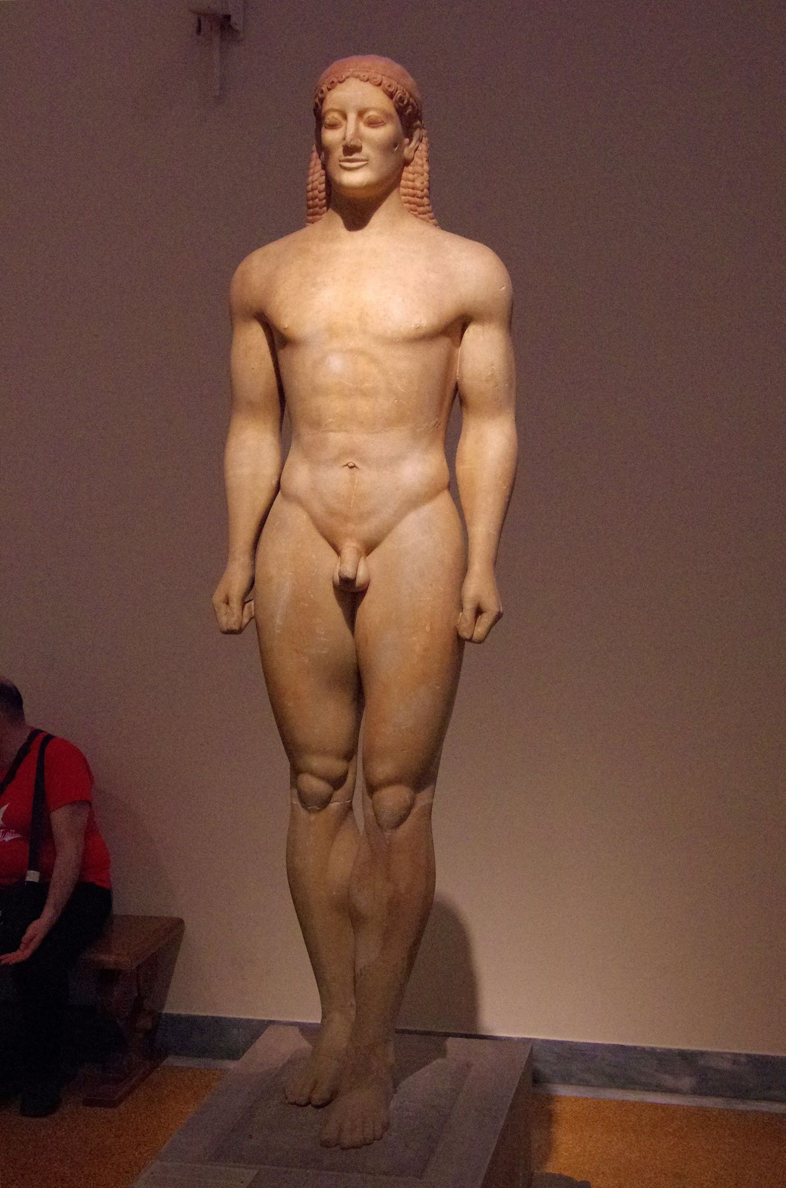
Arkaainen kausi
600 ̶ 480 eaa.
Kuros-patsas esittää nuorta miestä.
Tyyli on jäykkä ja kaavamainen.
Tyylivaikutteita Egyptistä.
Hahmon kasvoilla on arvoituksellinen hymy.
Kuva: Wikimedia Commons. CC-BY-SA 4.0.

Slide 4
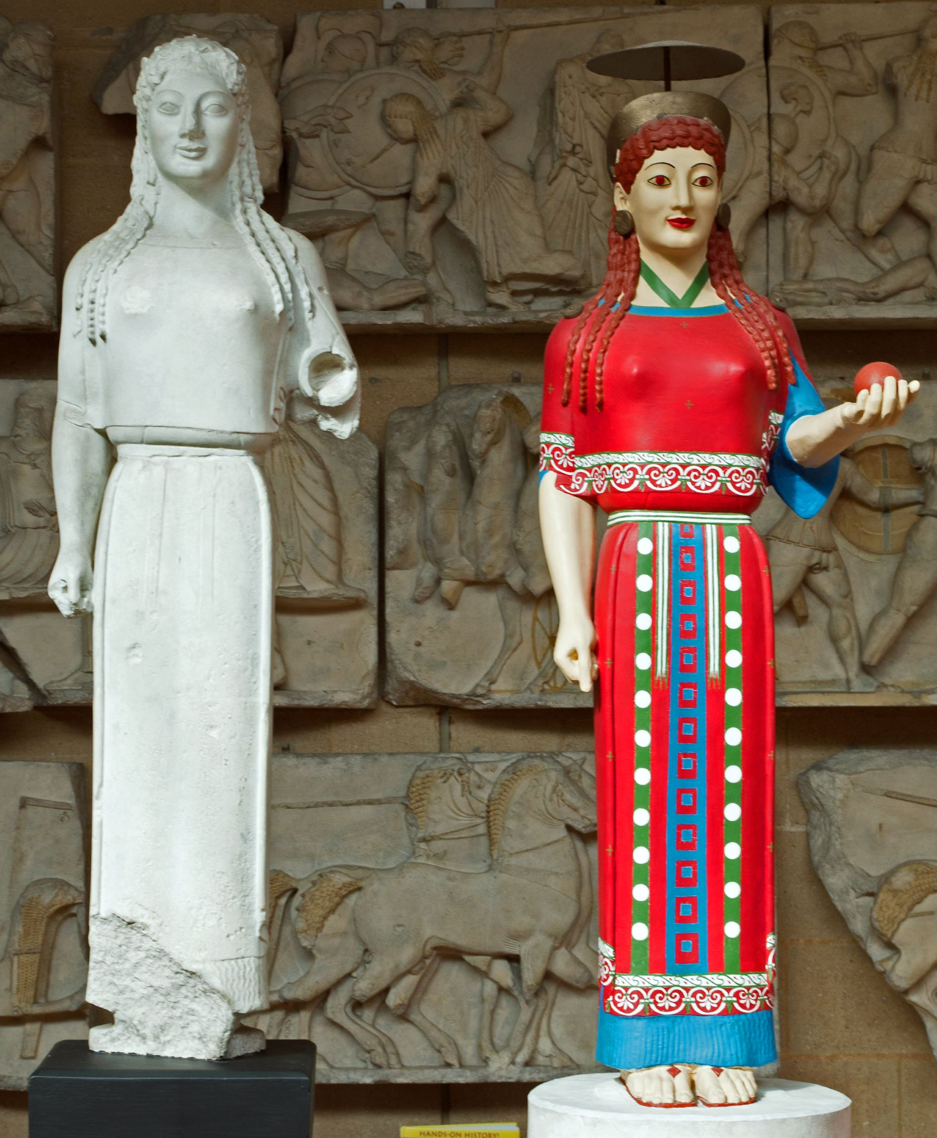
Arkaainen kausi
600 ̶ 480 eaa.
Peplos-kore-patsas esittää nuorta naista, jolla on yllään peplos-niminen vaate.
Alun perin patsas on ollut maalattu (rekonstruktio kuvassa oikealla).
Kuva: Wikimedia Commons. CC-BY-SA 4.0.

Slide 5
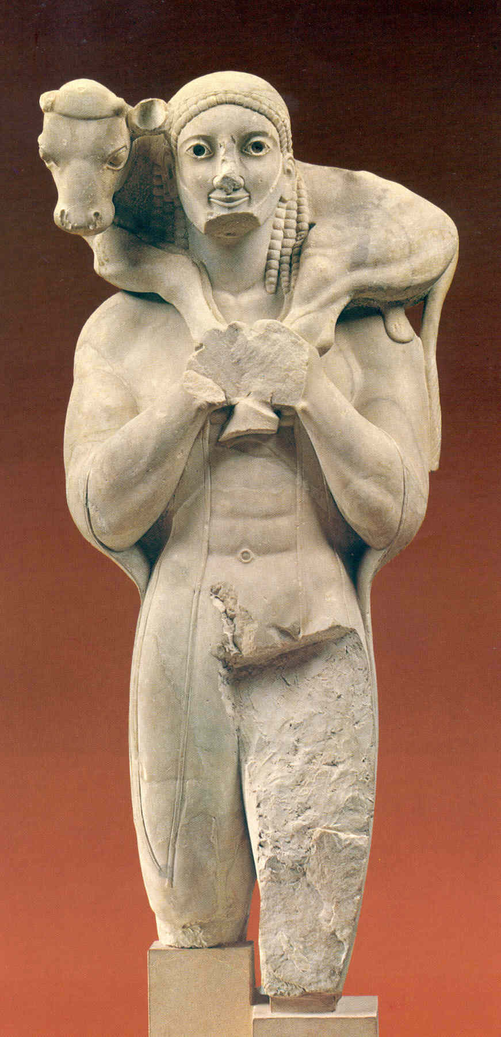
Arkaainen kausi
600 ̶ 480 eaa.
Vasikankantaja (noin 570 eaa.)
Kuva: Wikimedia Commons. CC-BY-SA 4.0.

Slide 6
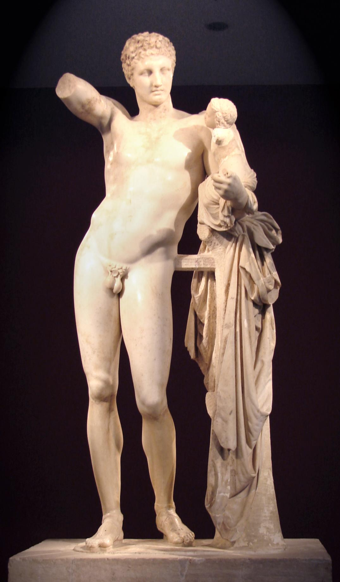
Klassinen kausi
480 ̶ 330 eaa.
Praksiteles: Dionysos-lasta kantava Hermes (300-luku eaa.)
Taustalla oli Ateenan suuruuden aika taloudessa ja kulttuurissa.
Jumaliin liittyvä aihe on tyypillinen Kreikkalaisessa mytologiassa. Hermes on jumalten sanansaattaja ja Dionysos teatterin ja viinin jumala.
Kuva: Wikimedia Commons. CC-BY-SA 3.0.

Slide 7
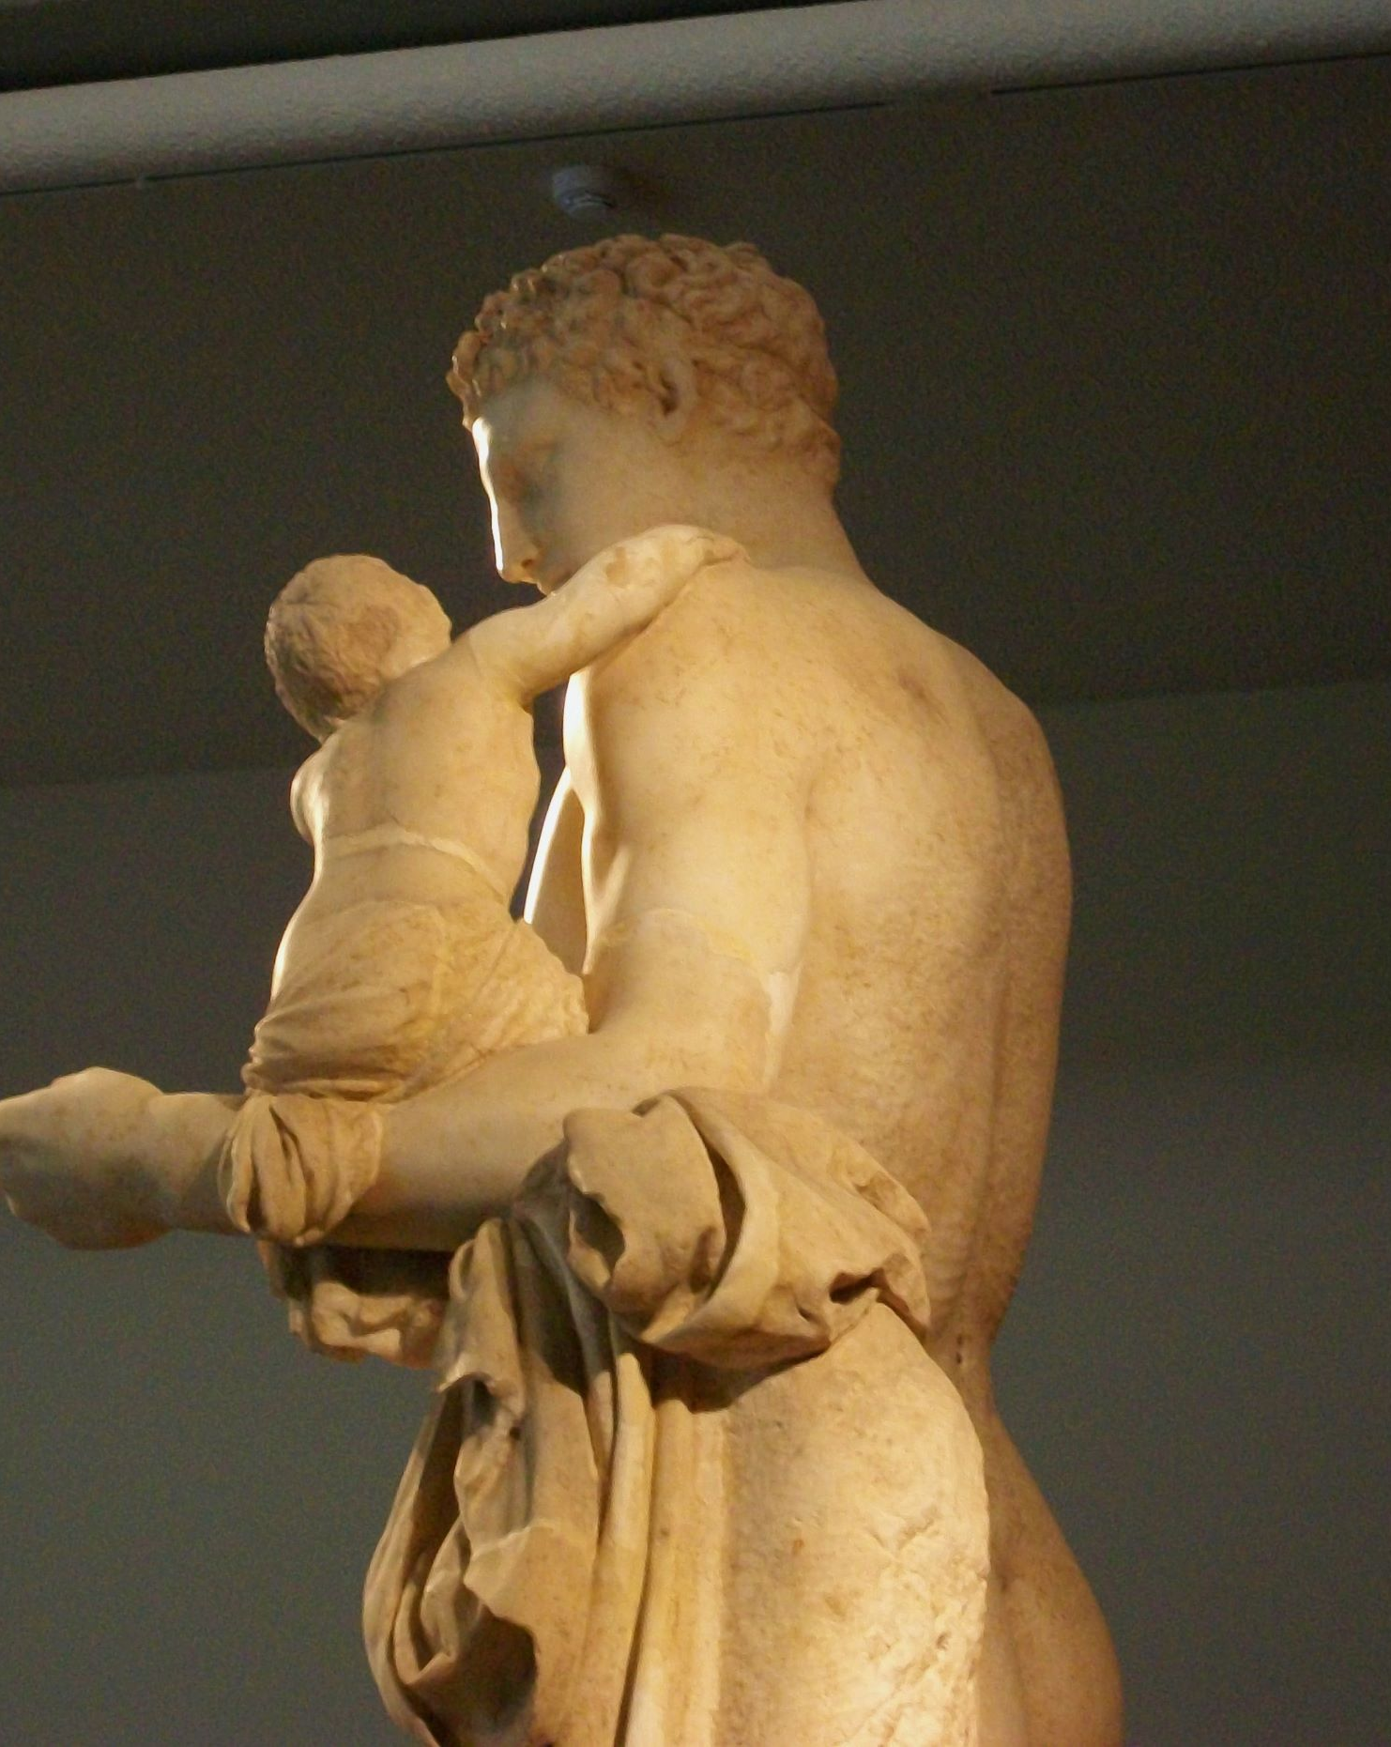
Erona aikaisempien tyylikausien veistoksiin teosta voi tarkastella joka suunnasta.
Patsaat ovat alun perin pronssia, mutta ne ovat säilyneet roomalaisina marmorikopioina.
Kopioissa käytettiin tukirakenteita, koska ne eivät olleet teknisesti yhtä taidokkaita kuin alkuperäiset.
Kuva: Wikimedia Commons. CC-BY-SA 3.0.

Slide 8
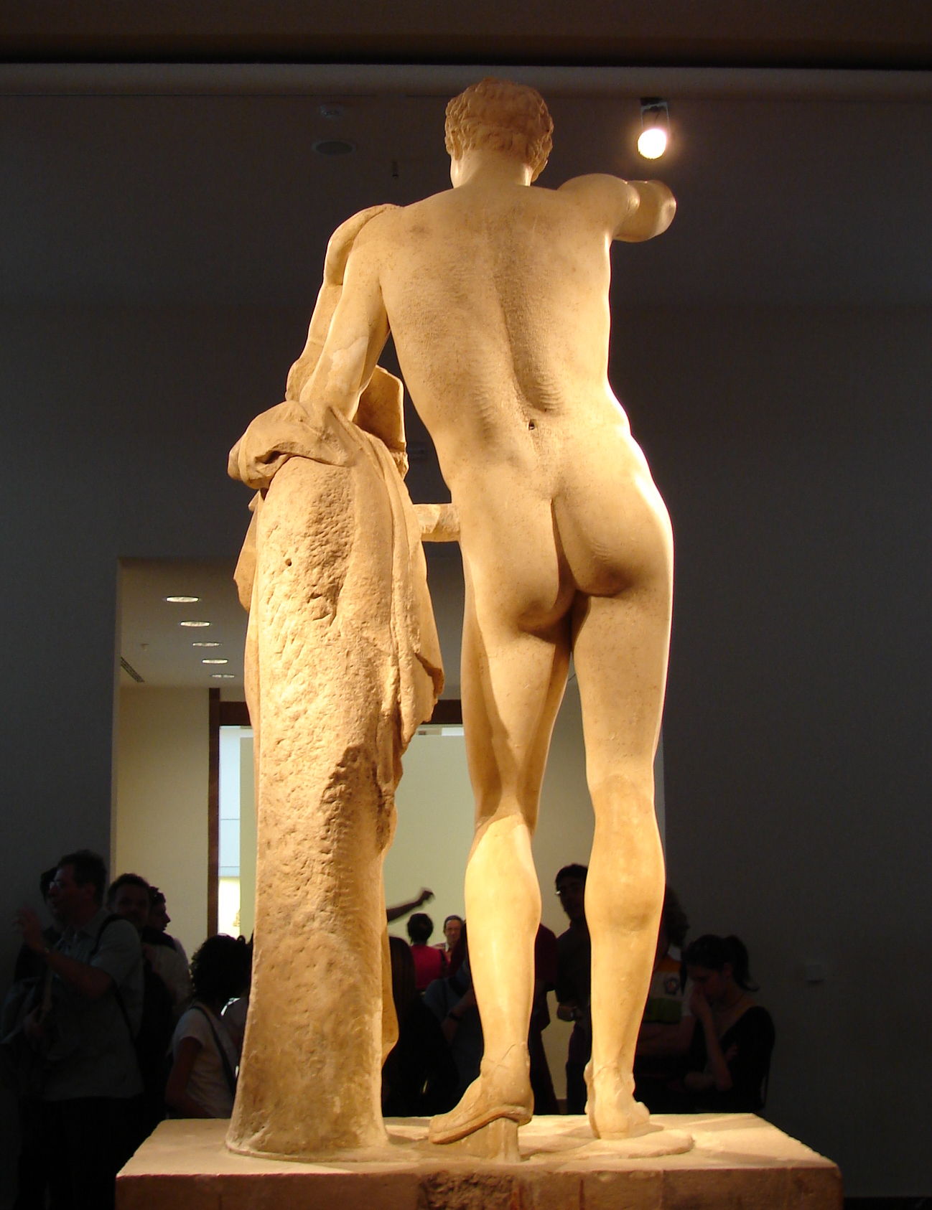
Tyylikauden piirteitä:
Kangaslaskokset kuvattiin tarkkaan.
Hahmot esitettiin alastomina. Atleettisuutta ihannoitiin.
Vartalon mittasuhteet ja anatomia kuvattiin tarkasti. Tavoitteena oli harmonia eli tasapaino.
Patsaan paino on toisella jalalla. Asento on klassinen kontraposto, jossa ylä- ja alavartalo kiertyvät eri suuntiin.
Liike on pysähtynyt.
Kuva: Wikimedia Commons. CC-BY-SA 3.0.

Slide 9
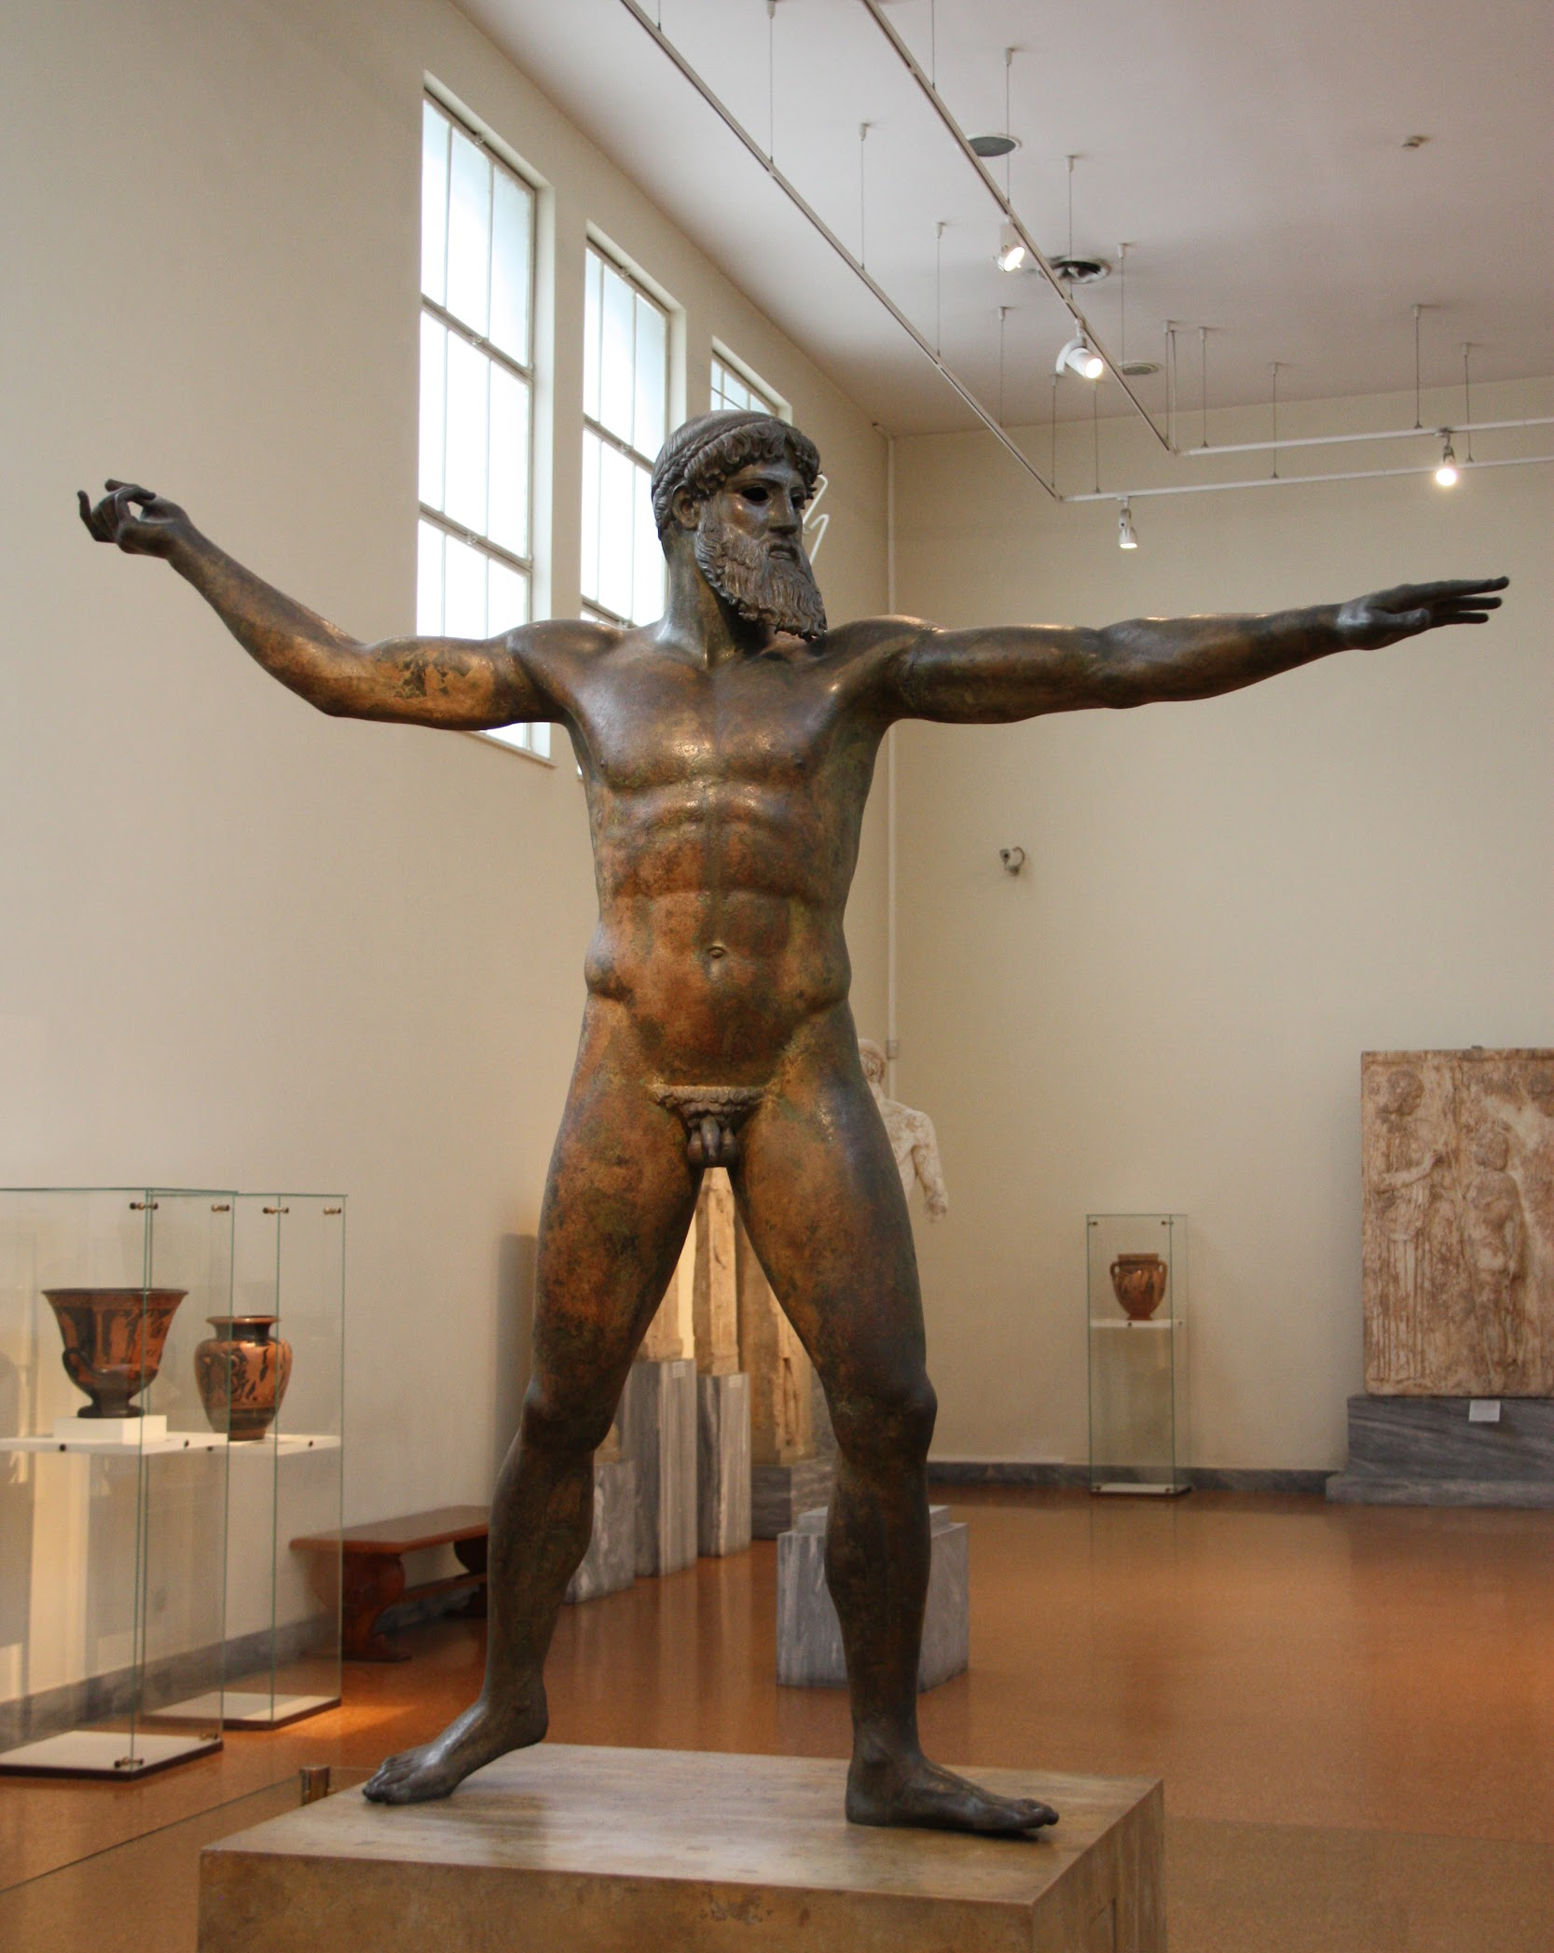
Klassinen kausi
480 ̶ 330 eaa.
Artemisionin jumala (460 eaa.)
Kreikkalaisten patsaat tehtiin pääosin pronssista.
Yleensä vain roomalaisten tekemät marmorikopiot ovat säilyneet.
Tulkinta epävarmaa: Poseidon kolmikärkeä heittämässä vai Zeus salamaa sinkoamassa?
Alkujaan patsas on näyttänyt elävämmältä, koska sillä on ollut lasisilmät.
Kuva: Hannele Palo

Slide 10
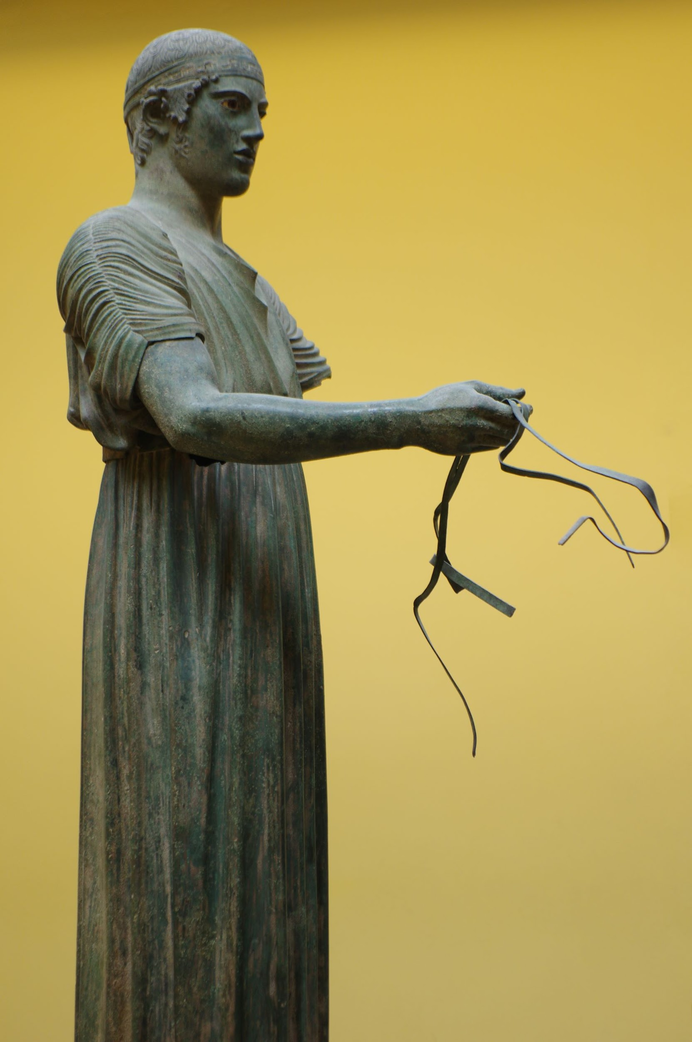
Klassinen kausi
480 ̶ 330 eaa.
Delfoin vaununajaja (n. 478–470 eaa.)
Vaununajajan lisäksi veistosryhmään on kuulunut hevosia ja vaunut.
Patsas pystytettiin Delfoihin sisilialaisen tyrannin muistoksi. Tyranni voitti kilpa-ajot Delfoissa 478 tai 474 eaa.
Kuva: Wikimedia Commons. CC-BY-SA 3.0.

Slide 11
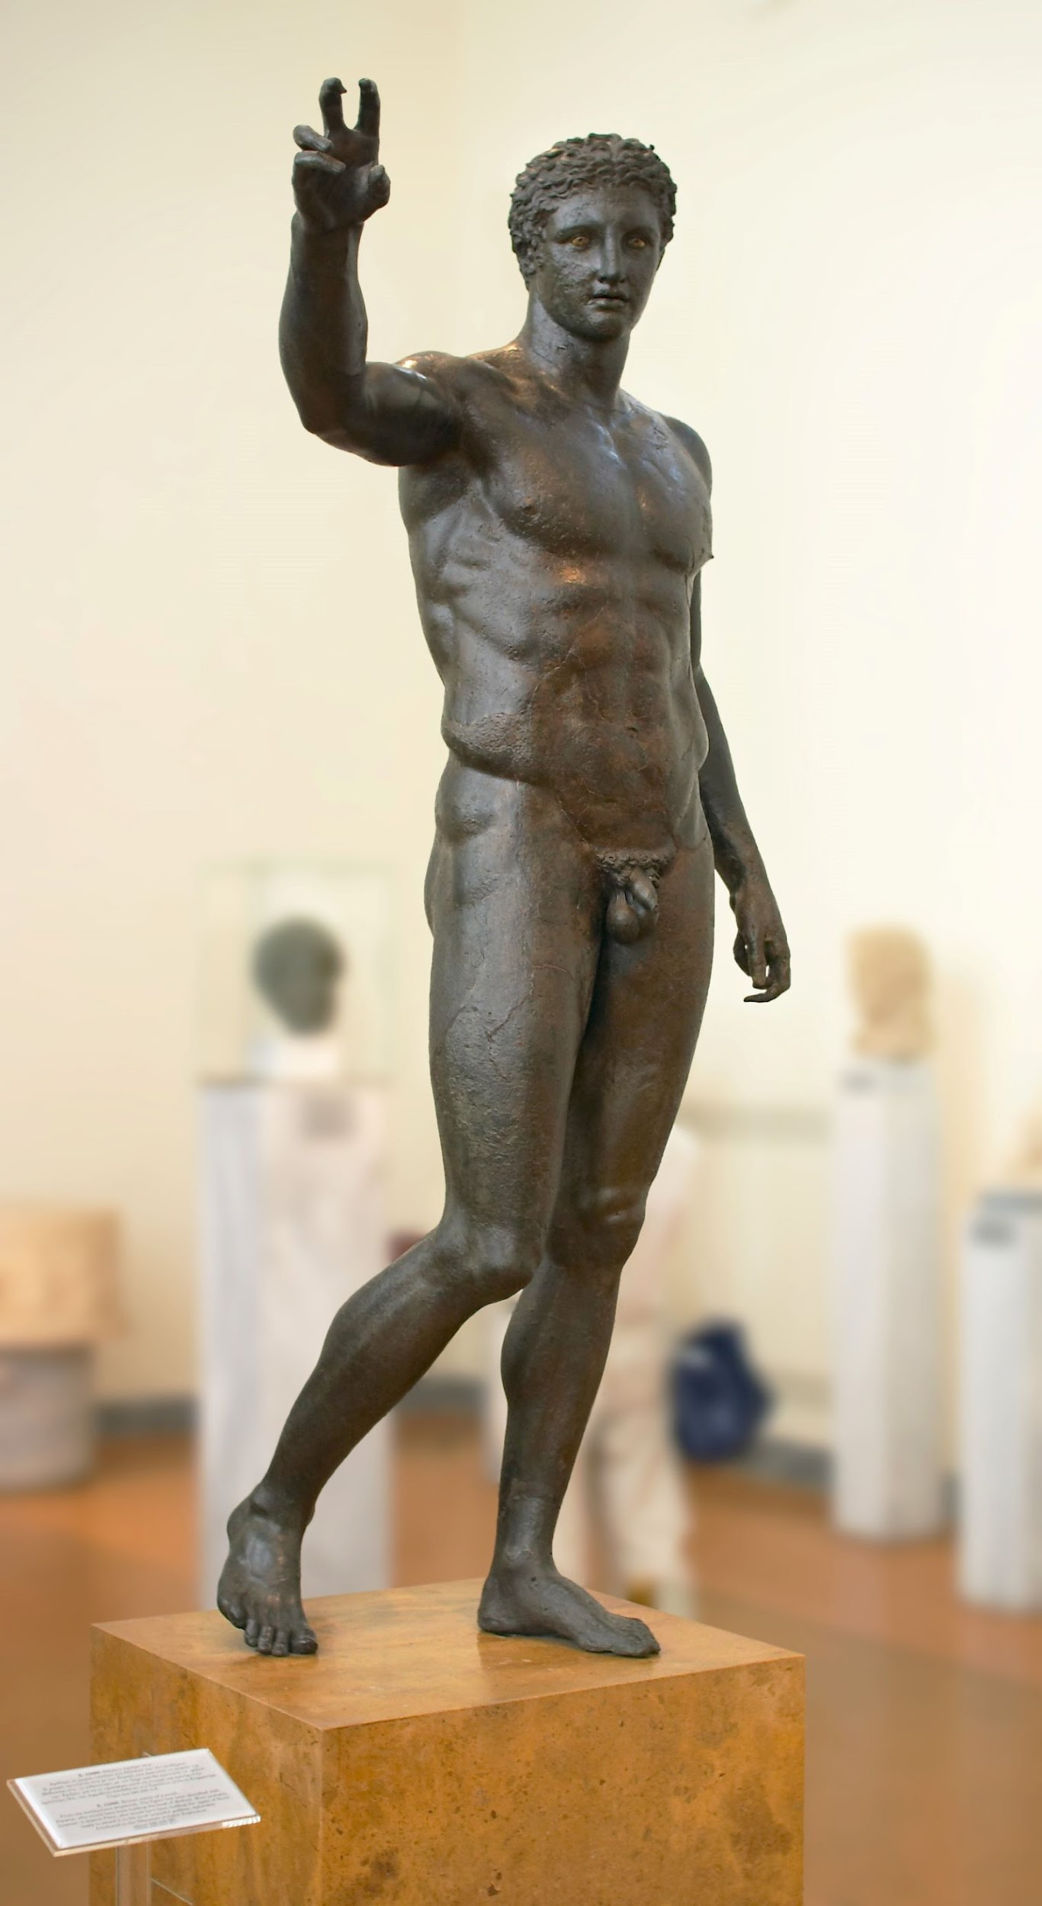
Klassinen kausi
480 ̶ 330 eaa.
Antikytheran nuorukainen
(n. 340–330 eaa.)
Patsas esittää Parisia,
Troijan kuninkaan poikaa.
Kuva: Wikimedia Commons. CC-BY-SA 2.5.

Slide 12
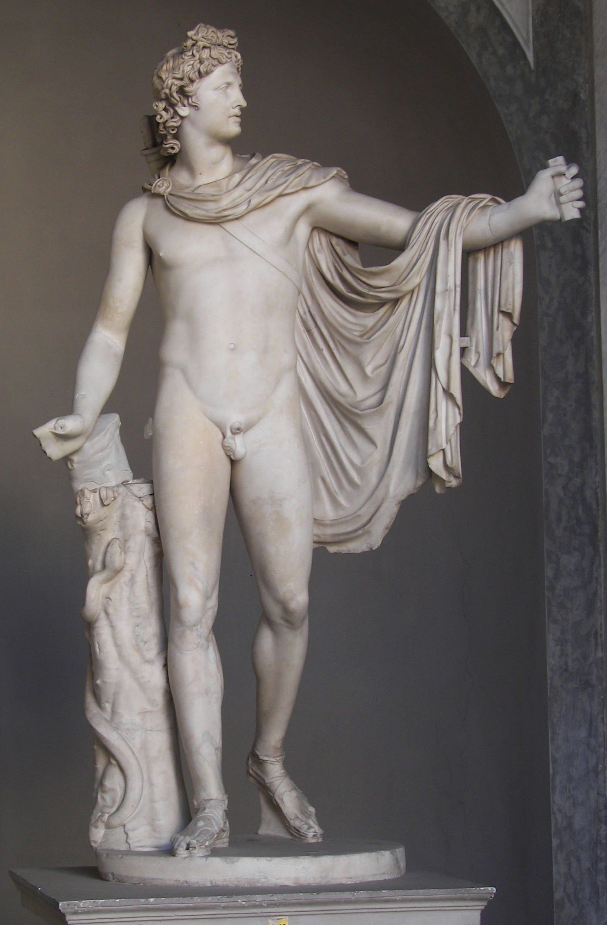
Klassinen kausi
480 ̶ 330 eaa.
Belvederen Apollo (n. 120–140 jaa.)
Patsas on roomalainen kopio.
Edustaa antiikin kauneusihannetta.
Alkuperäisen pronssisen patsaan (n. 350–325 eaa.) tukena oli puunrunko.
Kuva: Wikimedia Commons. CC-BY-SA 3.0.

Slide 13
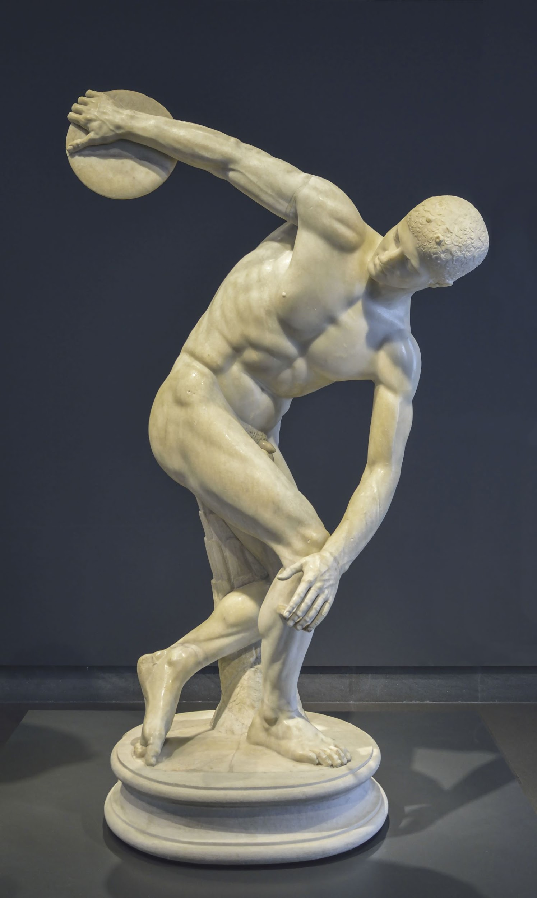
Klassinen kausi
480 ̶ 330 eaa.
Myronin Kiekonheittäjä (n. 460–450 eaa.), roomalainen kopio (n. 140 jaa.)
Vartalon liike, asento ja lihakset on kuvattu tarkasti.
Kuva: Wikimedia Commons. CC-BY-SA 4.0.

Slide 14
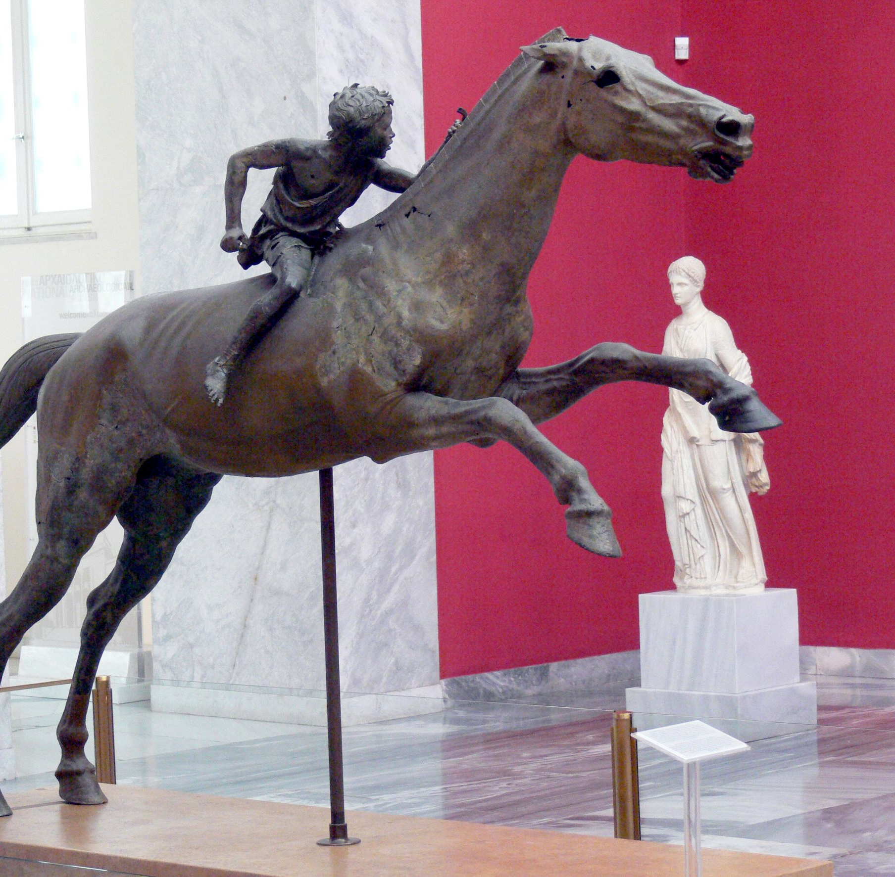
Hellenismi
330–30 eaa.
Artemisionin ratsastaja
(n. 140 eaa.)
Kuva: Wikimedia Commons. CC-BY-SA 2.5.

Slide 15
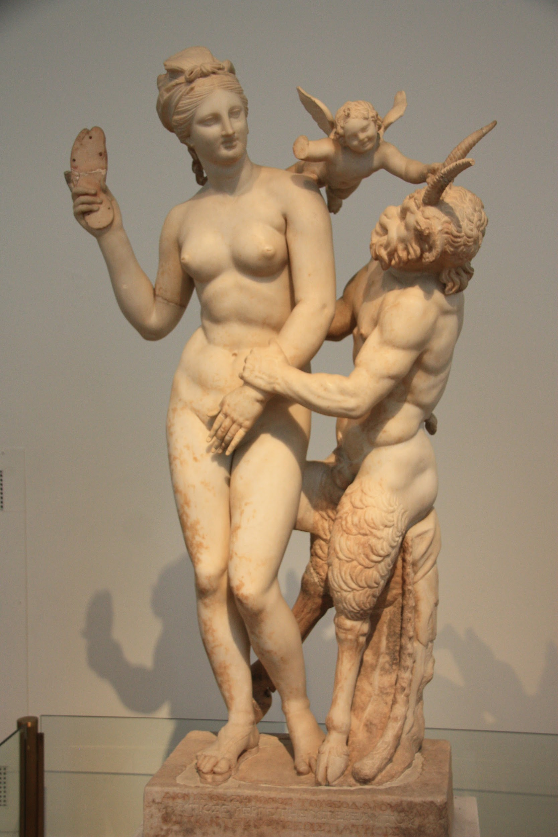
Hellenismi
330–30 eaa.
Afrodite, Pan ja Eros (n. 100 eaa.), marmoriveistos
Kuva: Wikimedia Commons. CC-BY-SA 3.0.

Slide 16
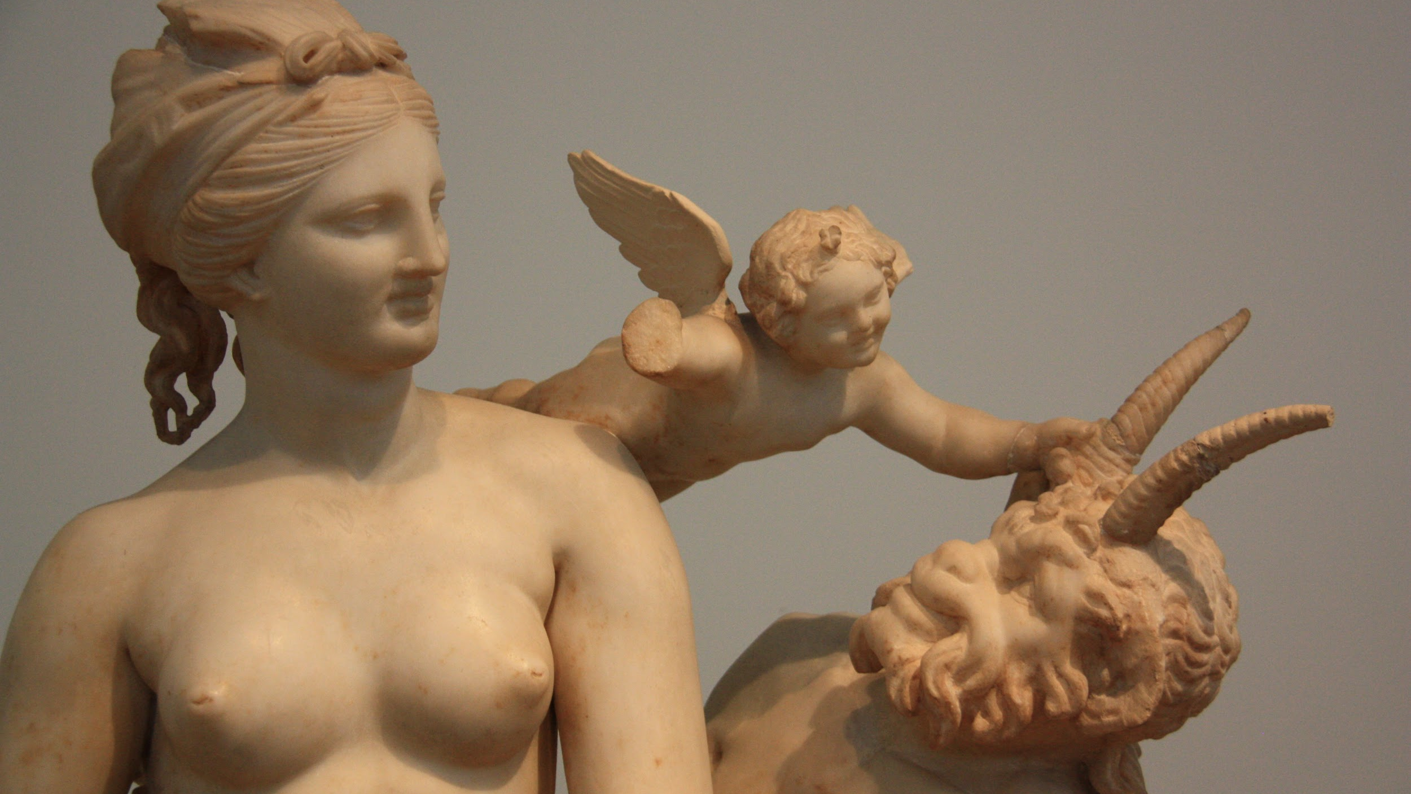

Slide 17
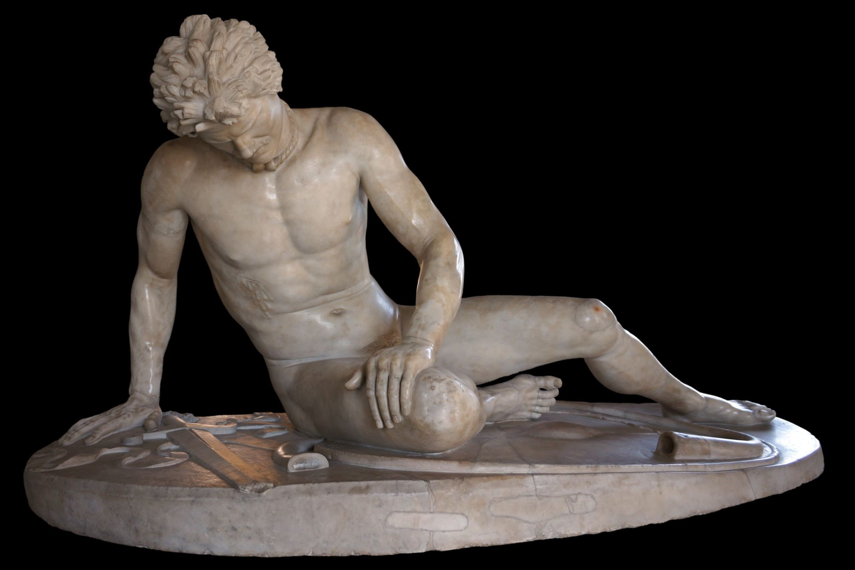
Hellenismi
330–30 eaa.
Kuoleva galatialainen (n. 230–220 eaa.), roomalainen kopio (n. 100 jaa.)
Hellenismille tyypillistä ovat yksityiskohdat, dramaattisuus ja tunteet.
Aiheet ovat usein teatraalisia.
Kuva: Wikimedia Commons. CC-BY-SA 2.5.

Slide 18
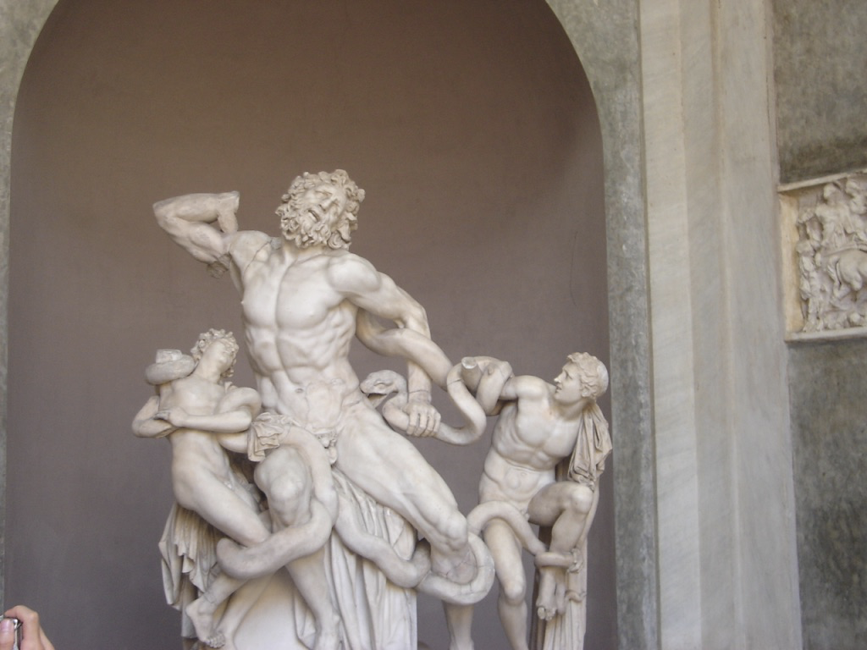
Hellenismi
330–30 eaa.
Laokoon-ryhmä
Laokoon liittyy Troijan sodan tarinoihin.
Patsas on roomalainen, mutta se on tehty hellenistiseen tyyliin.
Sen valmistumisvuodesta kiistellään.
Kuva: Wikimedia Commons. CC-BY-SA.

Slide 19
Kreikan arkkitehtuuri
Forum Historia
4

Slide 20
Kreikan arkkitehtuuri
Päätykolmio ja pylväiköt ovat tyypillisiä.
Vahvat pylväiköt kannattelivat kattorakenteita.
Temppelit ja julkiset rakennukset maalattiin tai koristeltiin voimakkailla väreillä. Ajan myötä väri on kulunut pois.
Arkkitehtuuri oli kaikissa Kreikan kaupunkivaltioissa ja koko Välimeren alueella hyvin samanlaista, sillä innovaatiot levisivät kauppa- ja vesireittien välityksellä.

Slide 21
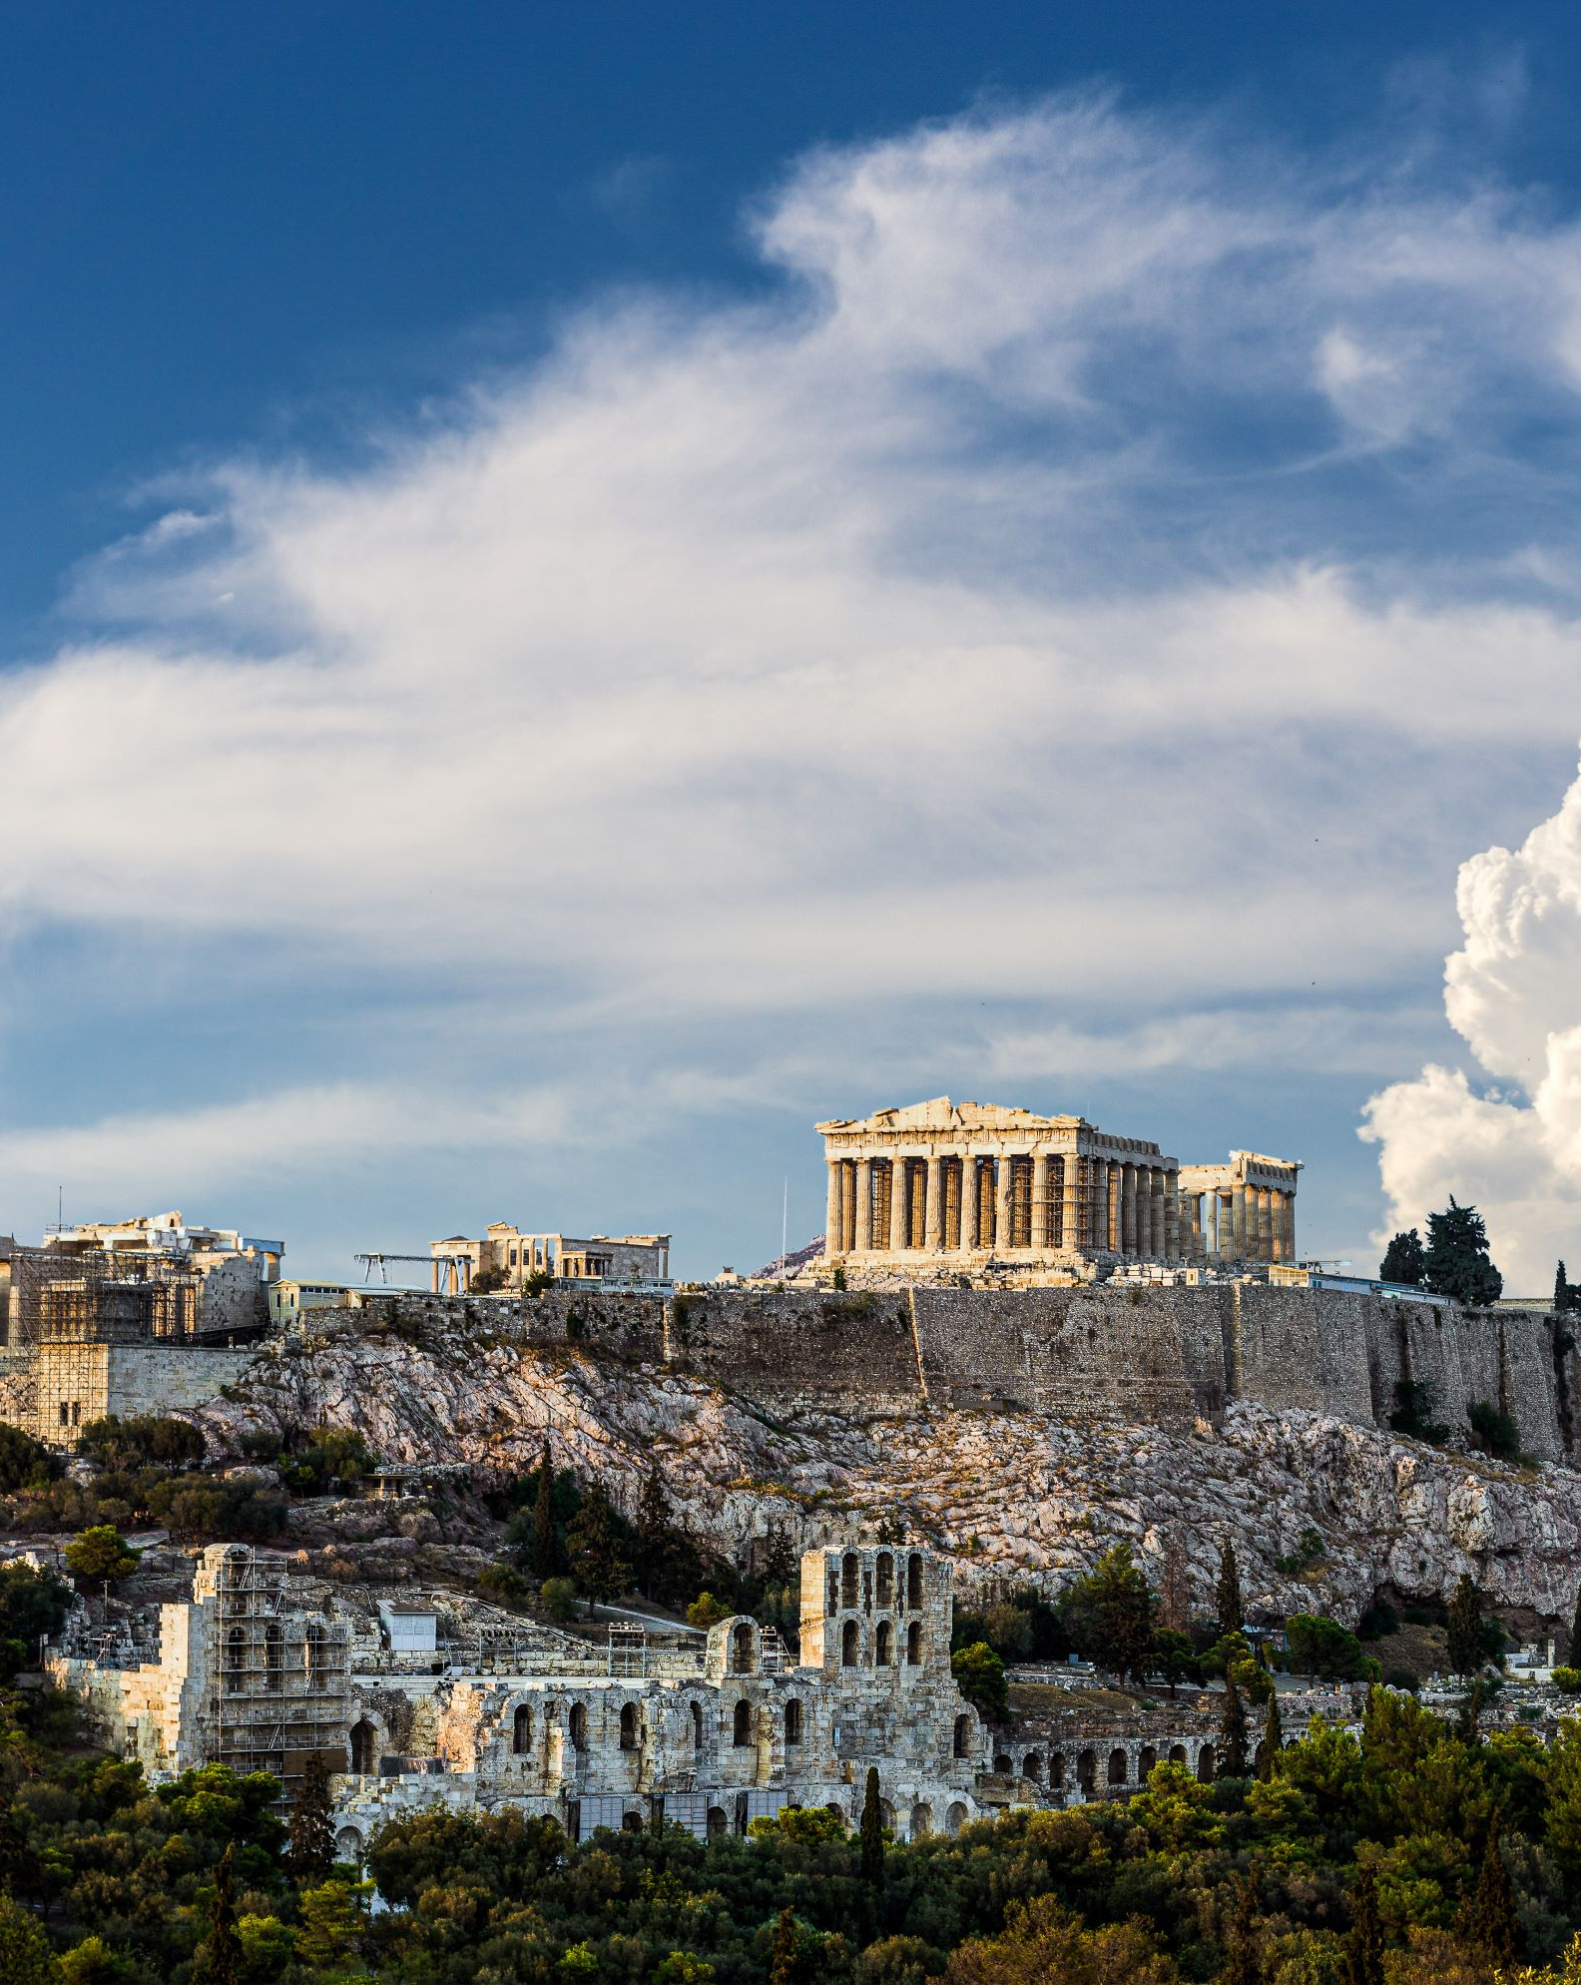
Ateenan Akropolis
Kreikkalaisille kaupungeille on tyypillistä korkealle rakennettu akropolis eli linnavuori.
Kuva: AdobeStock.

Slide 22
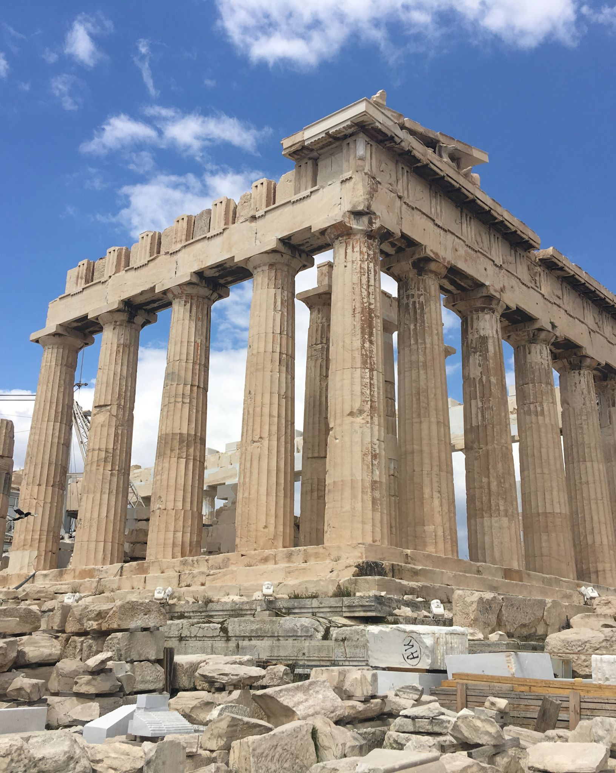
Parthenon, rakennettu 447−438 eaa.
Kreikkalaisen temppelin piirteet:
päätykolmio
palkisto
pylväät
jalusta
Kuva: AdobeStock.

Slide 23
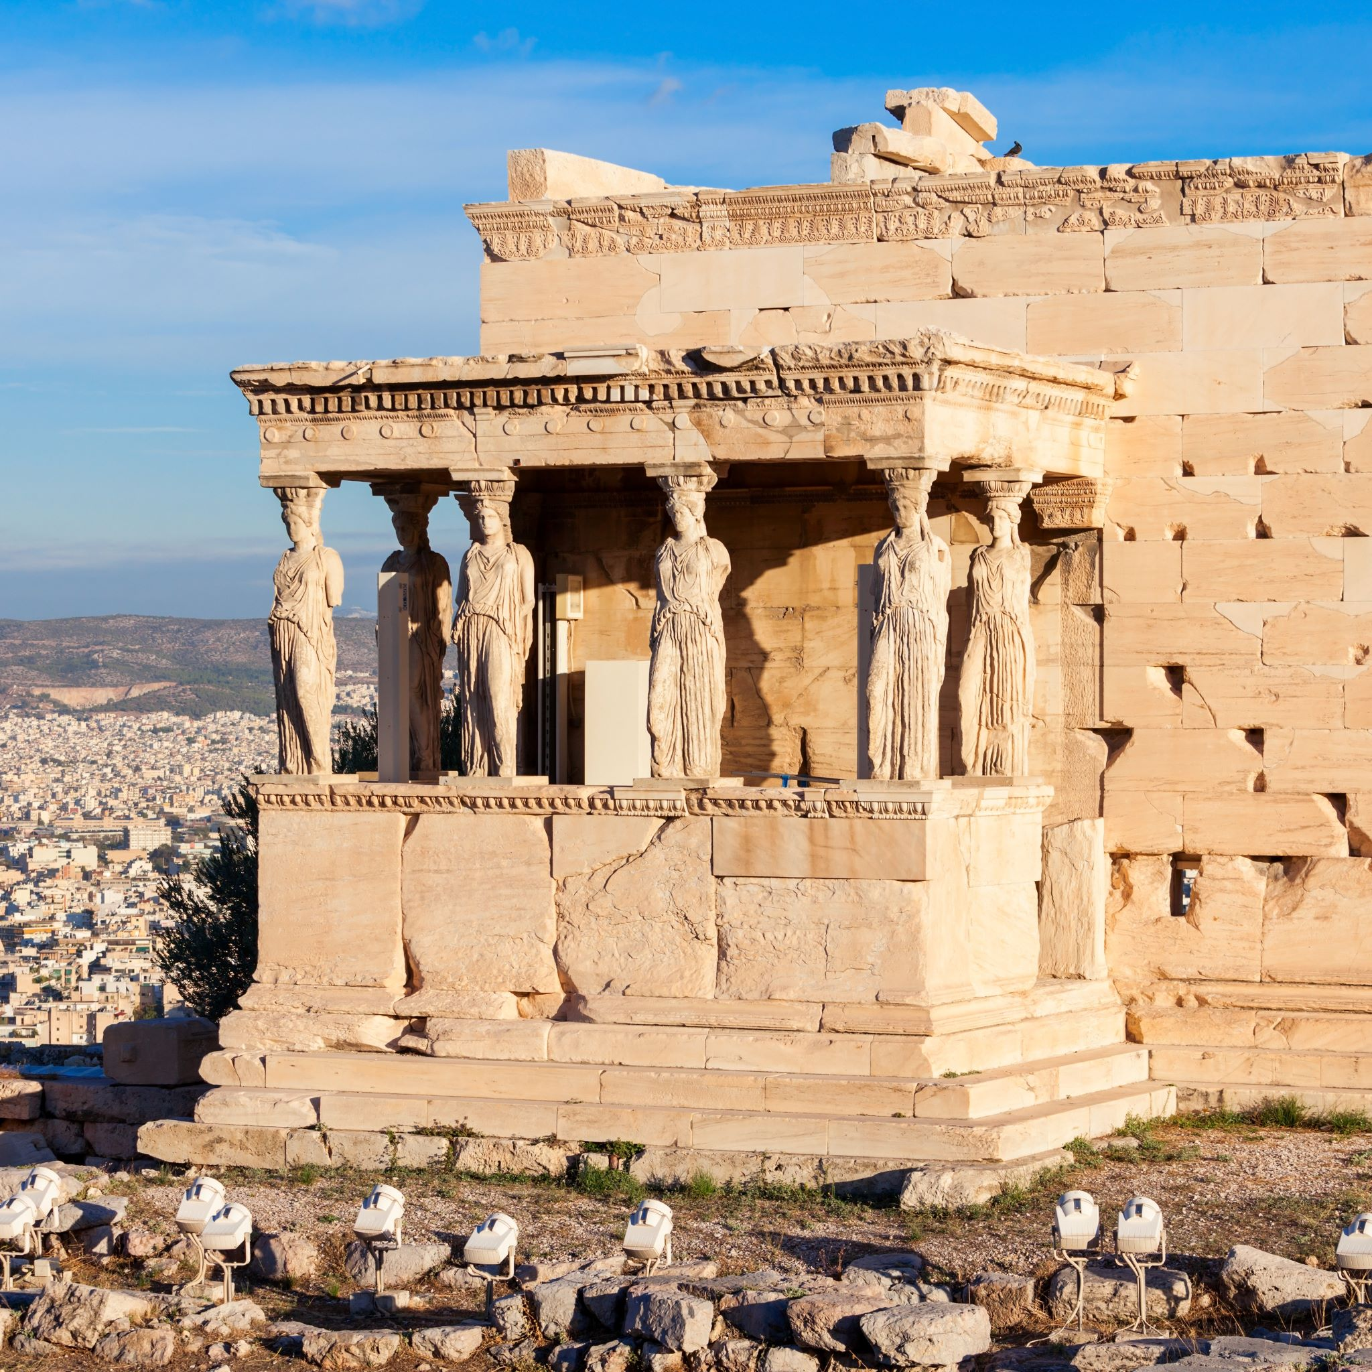
Erekhtheionin temppeli
(421−405 eaa.), Ateenan Akropolis
Pylväät on korvattu naishahmoilla.
Kuva: AdobeStock.

Slide 24
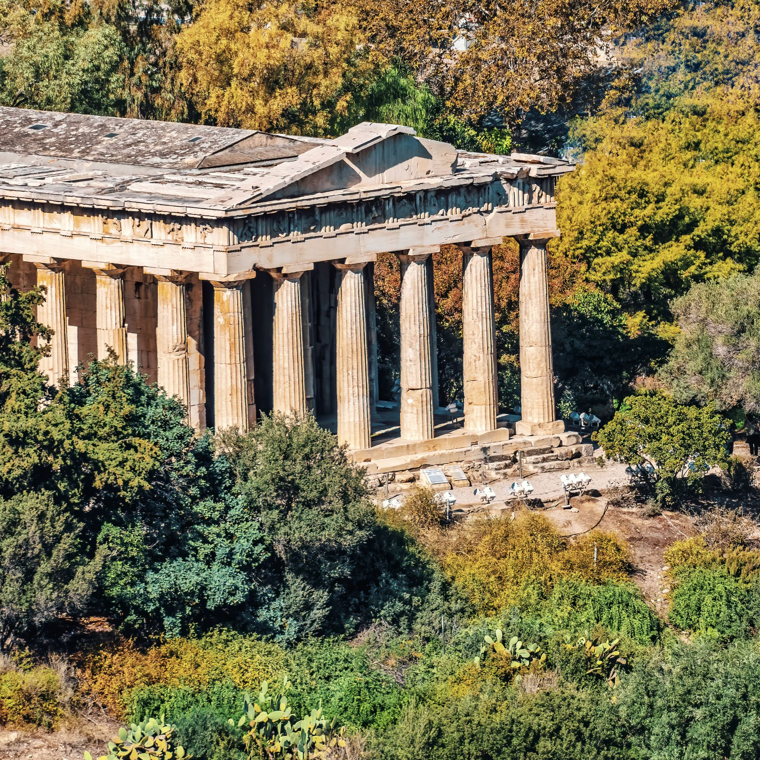
Hefaistoksen temppeli, Ateena
(n. 415 eaa.)
Temppeli edustaa doorilaista tyyliä.
Se on yksi parhaiten säilyneistä doorilaisista temppeleistä.
Kuva: AdobeStock.

Slide 25
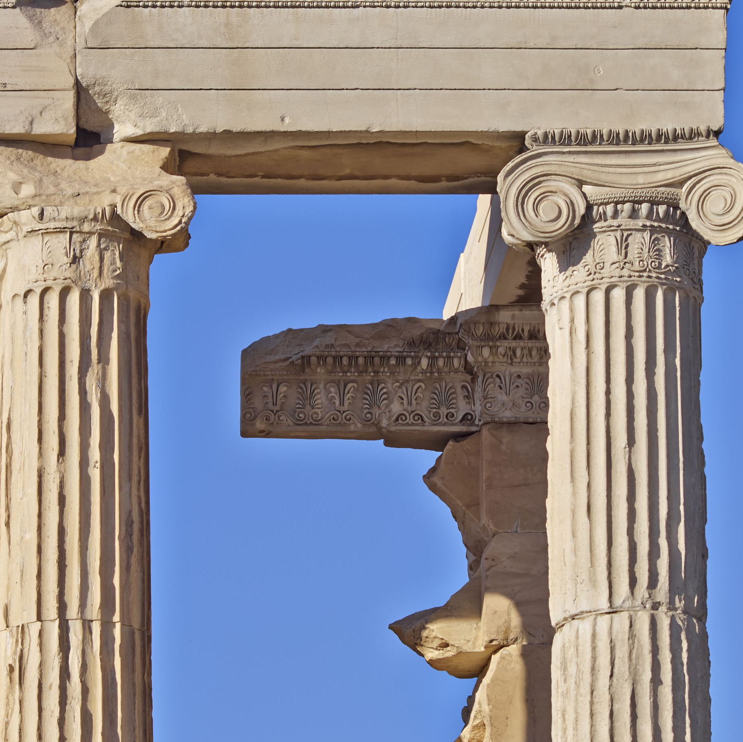
Joonialainen pylväs
Kuva: AdobeStock.

Slide 26
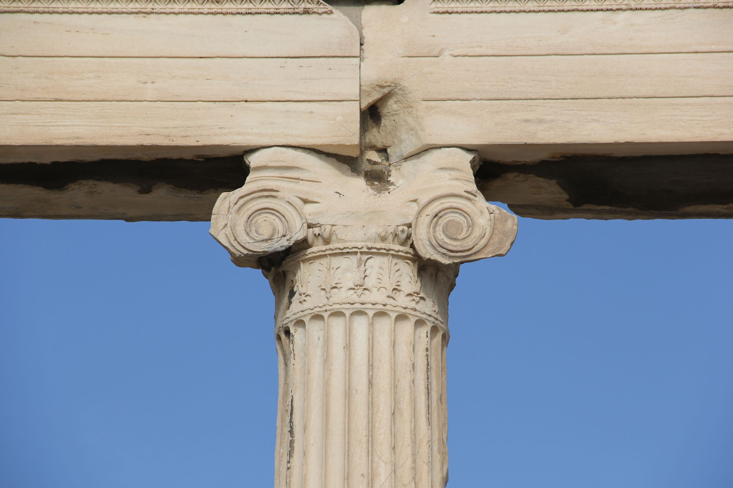

Slide 27
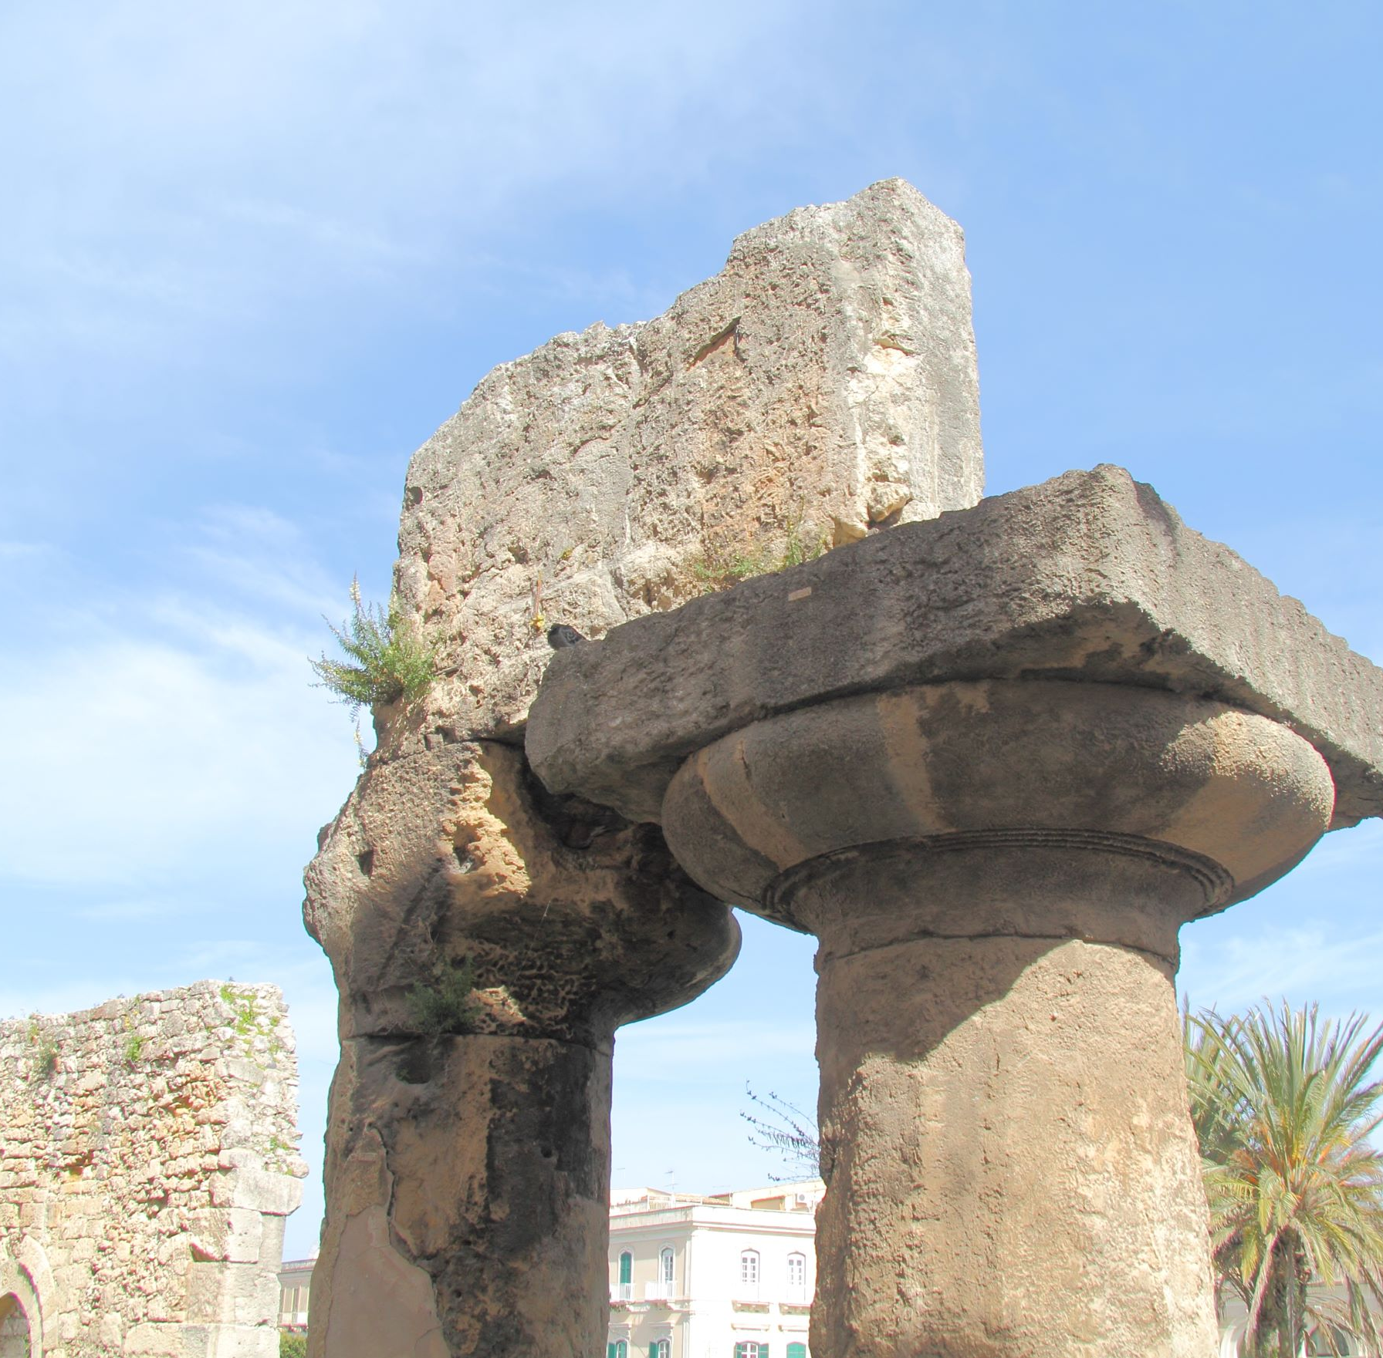
Doorilainen pylväs
Kuva: AdobeStock.

Slide 28
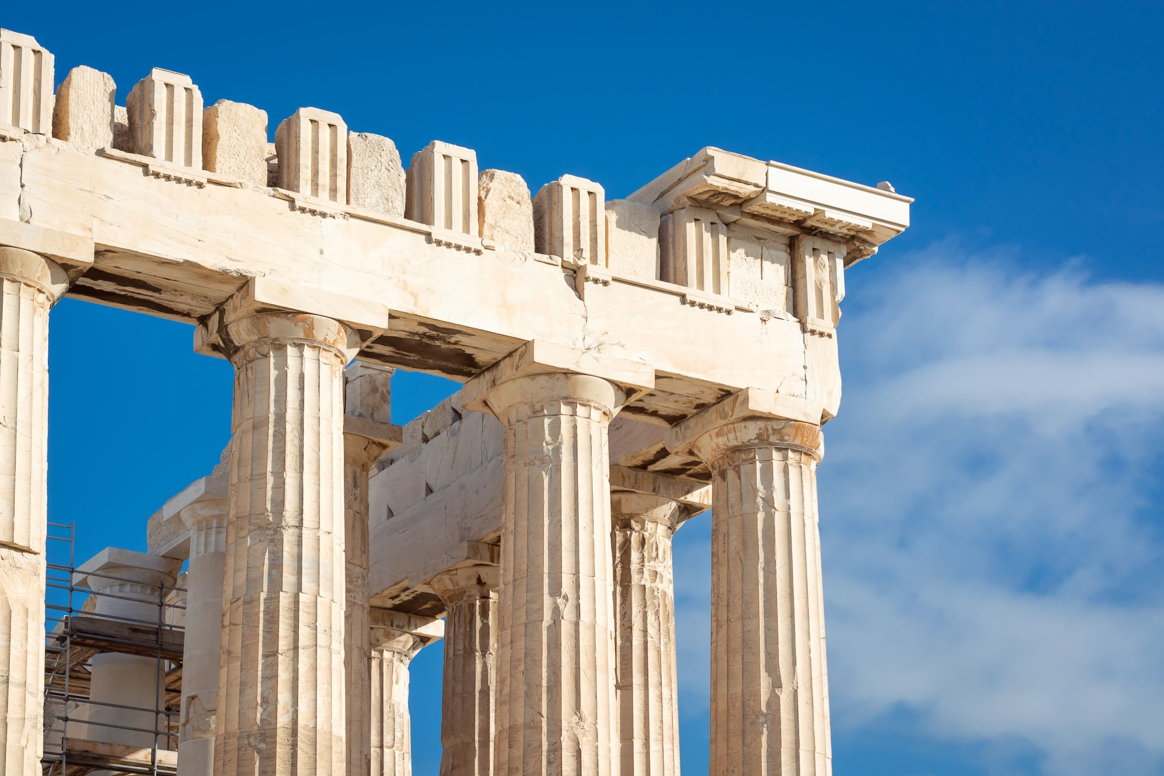

Slide 29
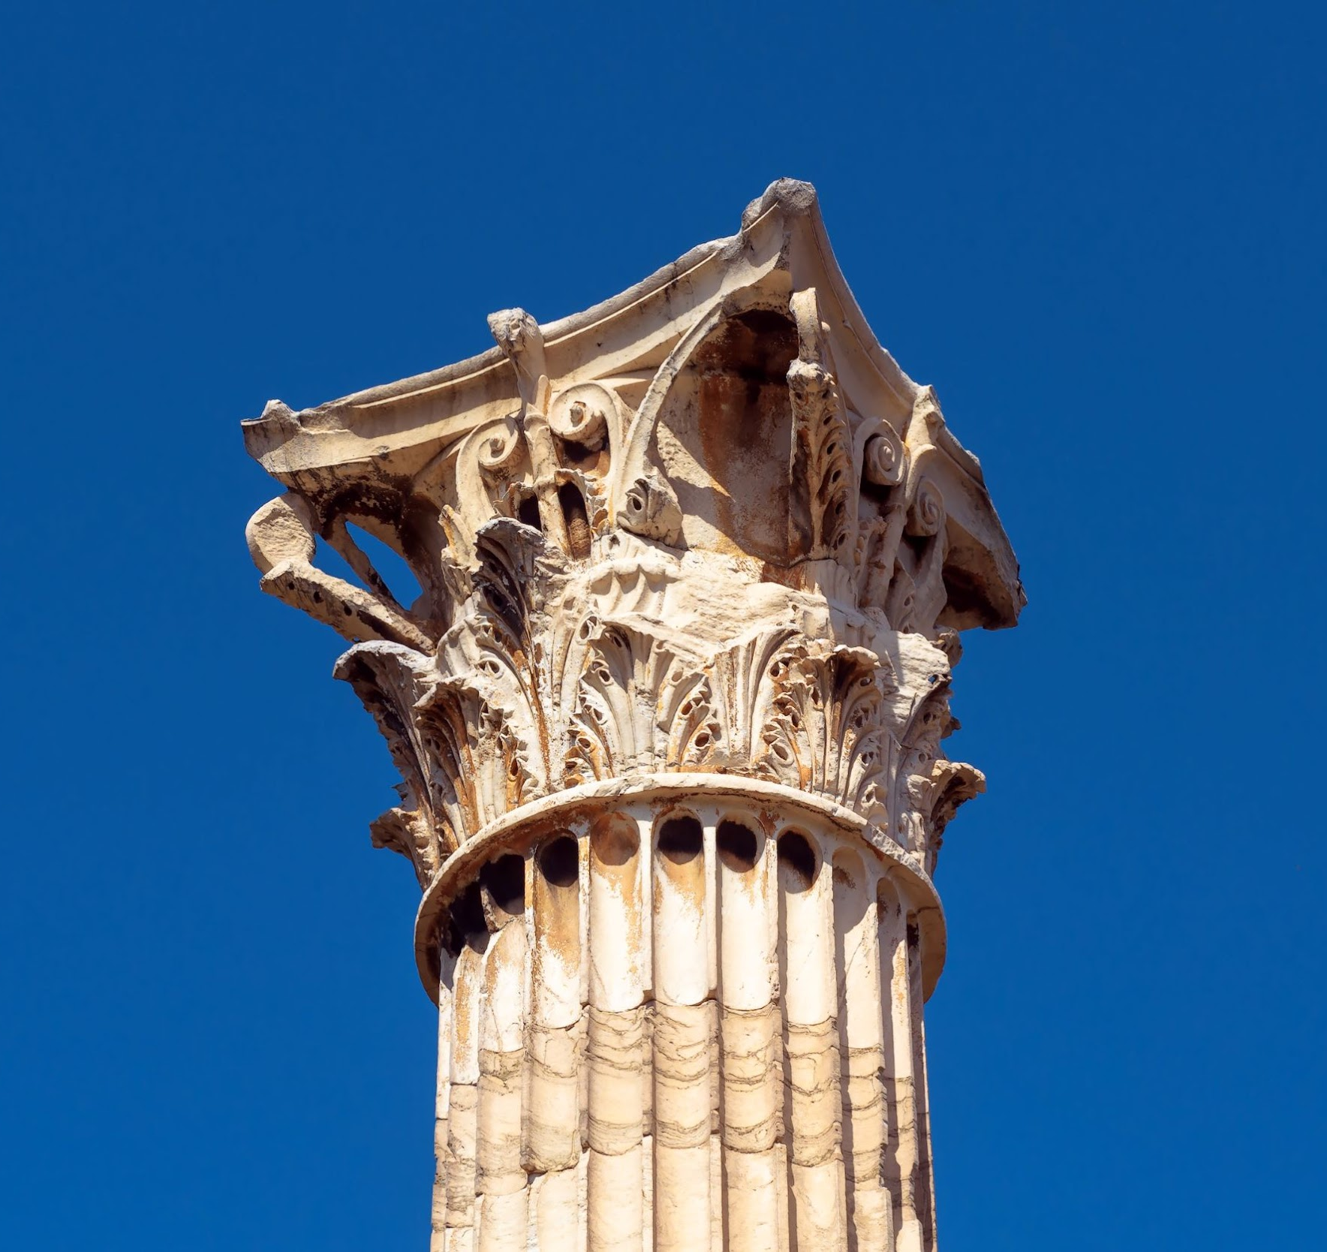
Korinttilainen pylväs
Kuva: AdobeStock

Slide 30
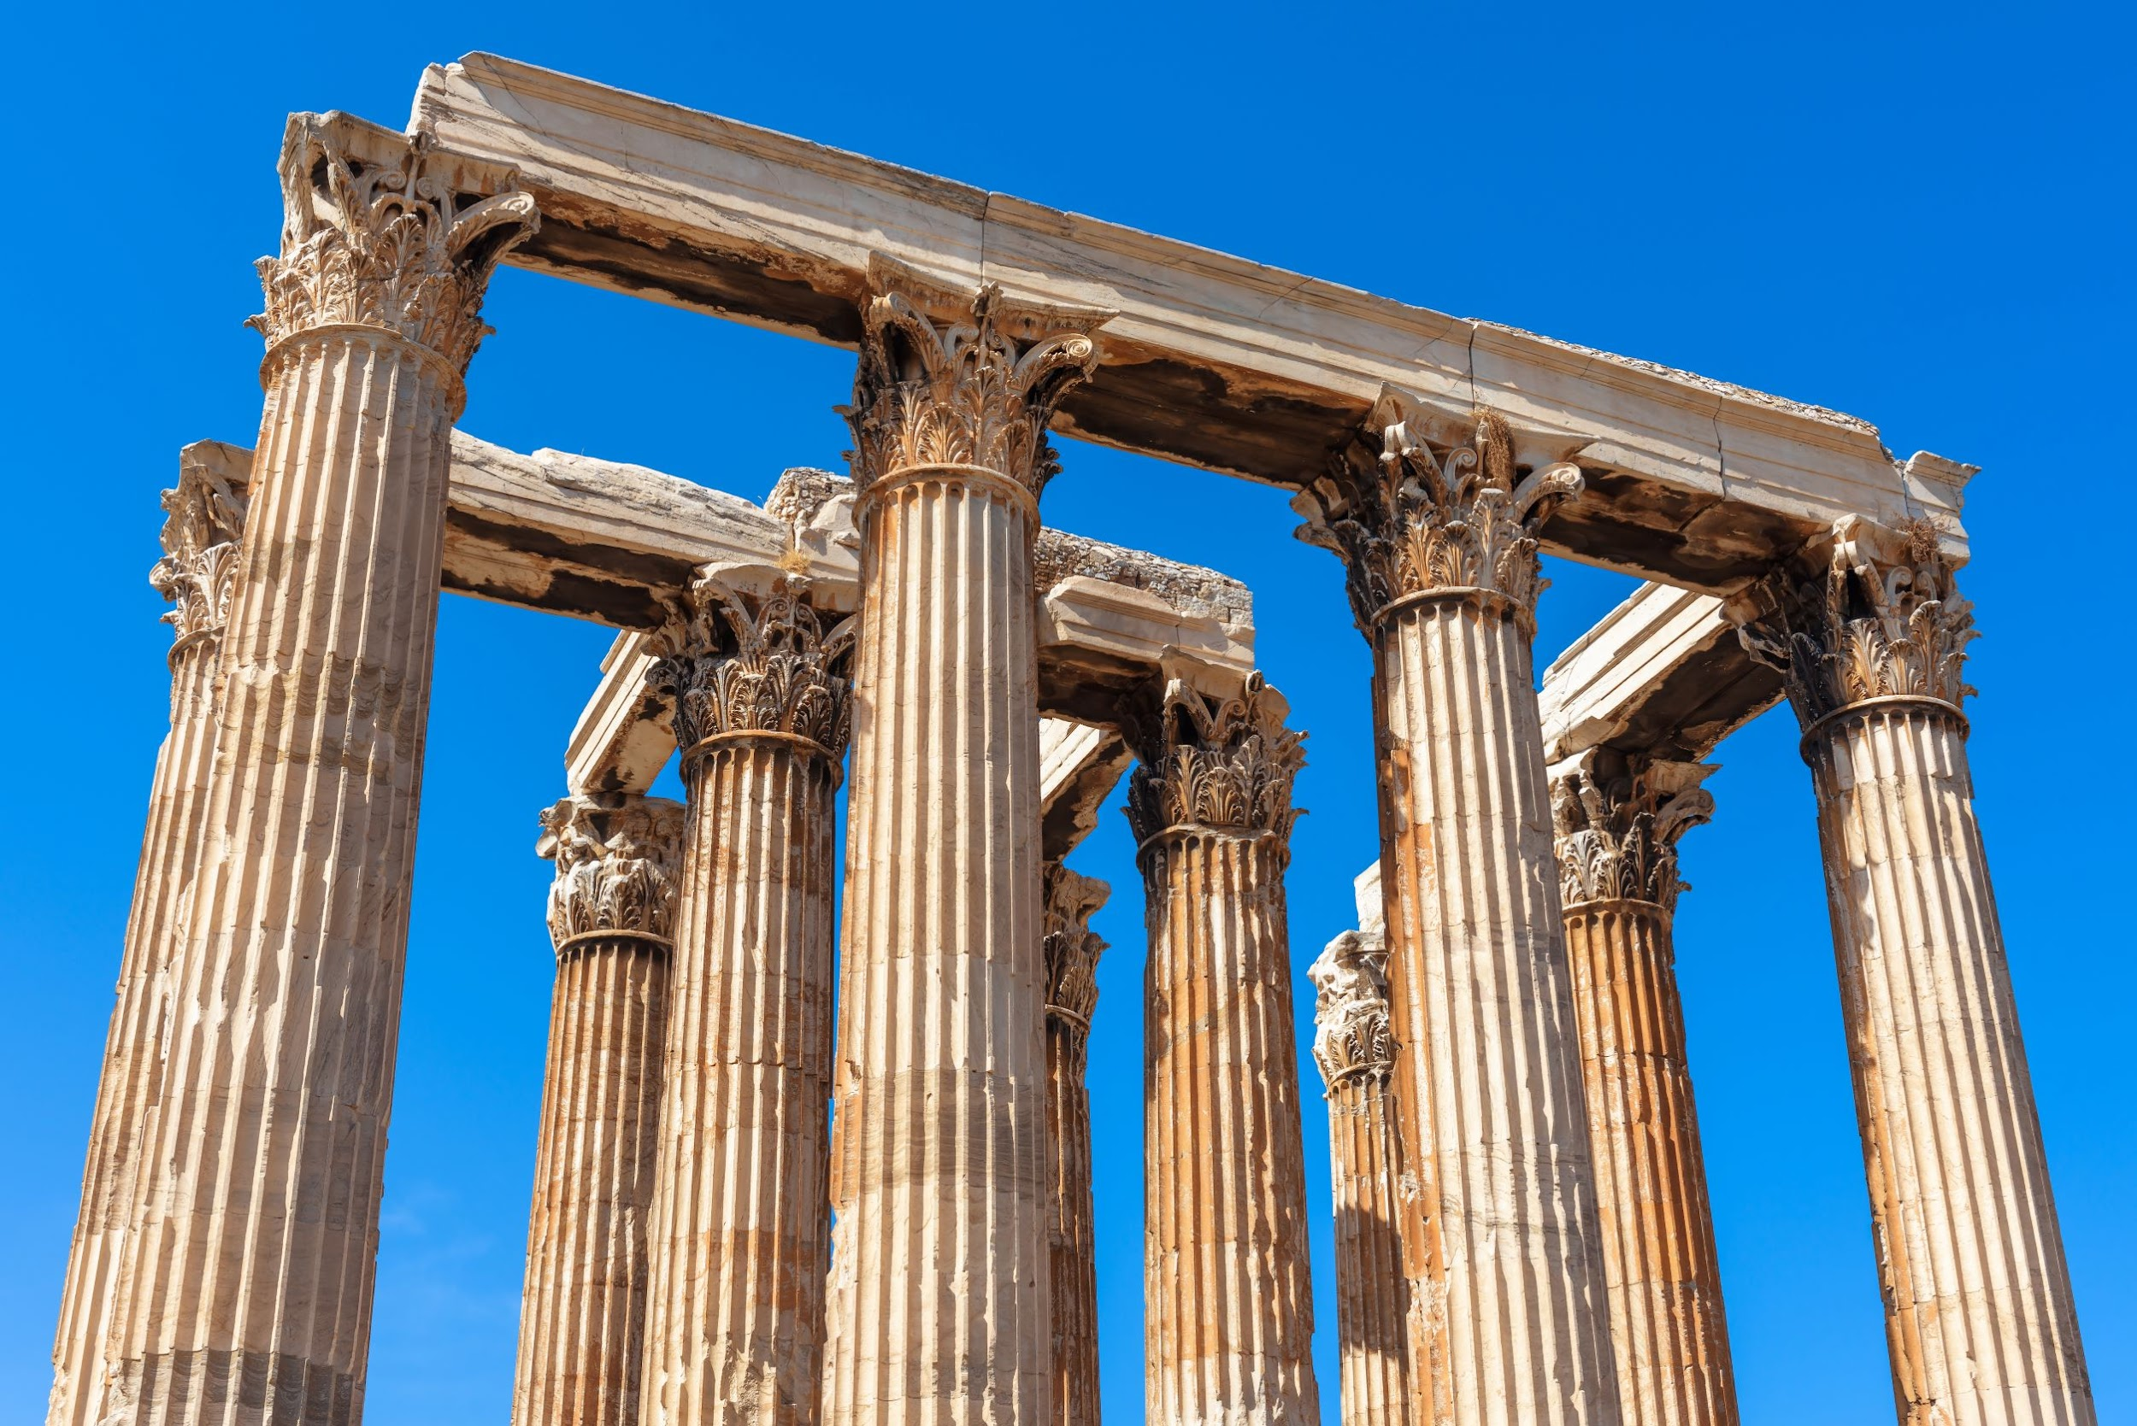

Slide 31
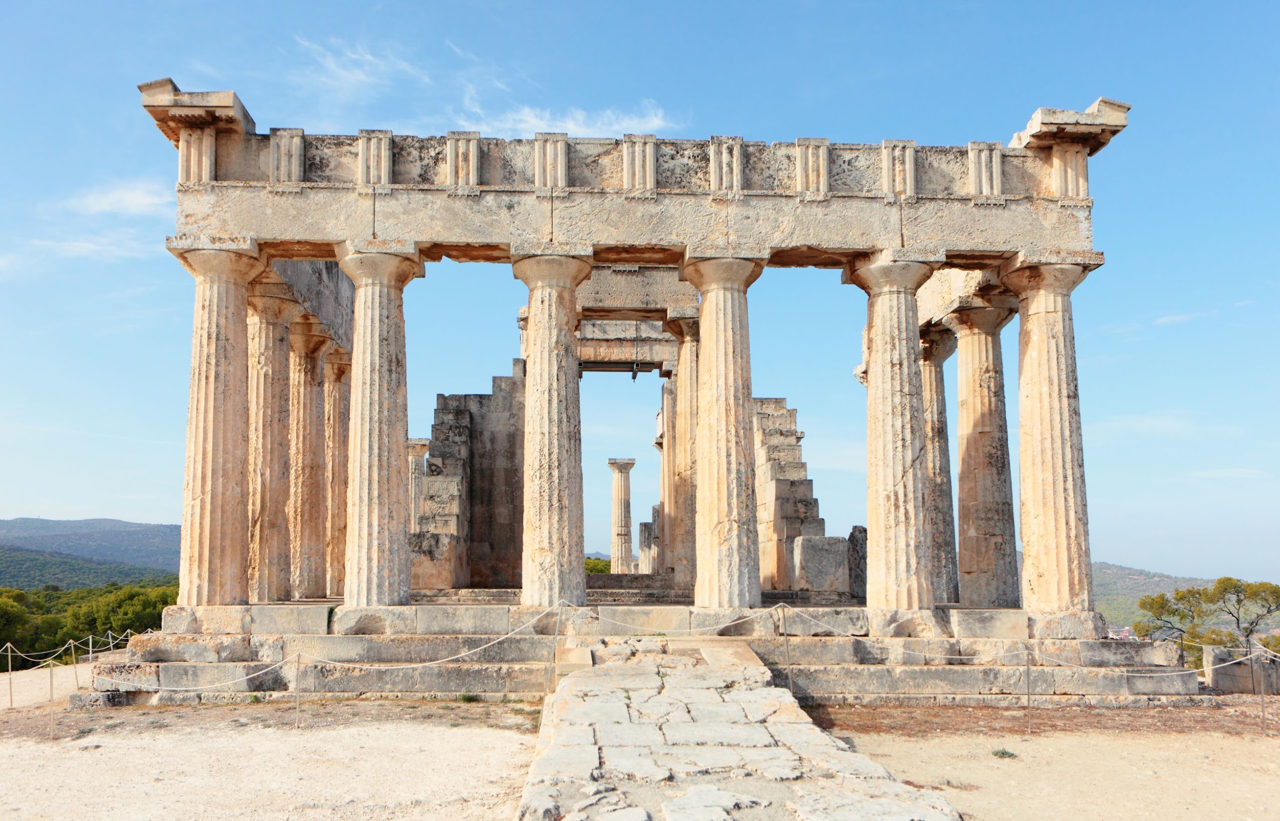
Afaian temppeli, Aiginan saari (n. 500−490 eaa.)
Kuva: AdobeStock

Slide 32
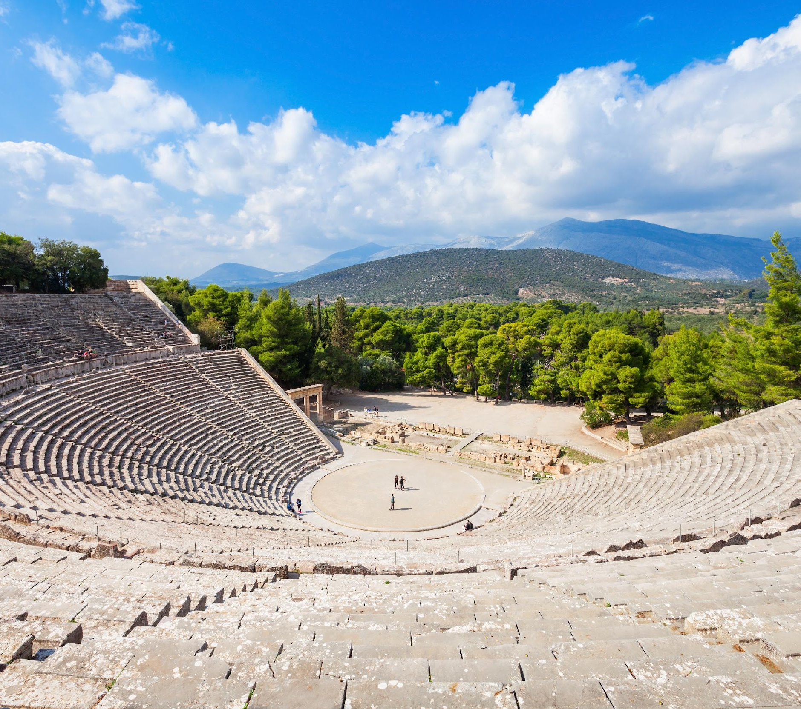
Epidauroksen teatteri
(n. 350−300 eaa.)
Kreikkalaiset käyttivät luonnonmuotoja hyväkseen katsomorakenteita tehdessään.
Kuva: AdobeStock.

Slide 33
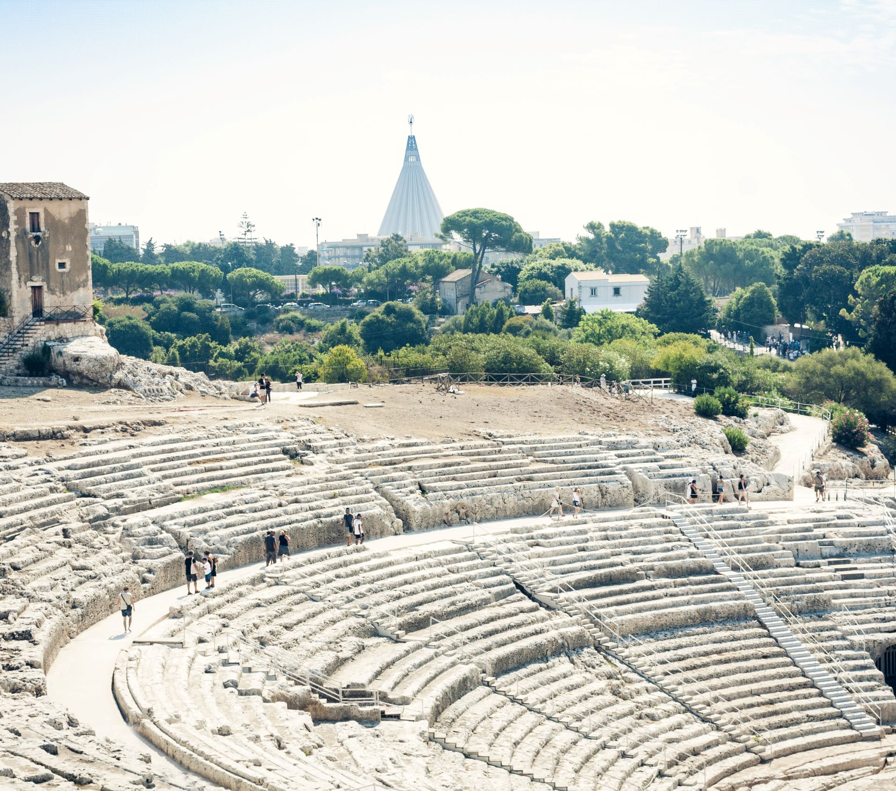
Kreikkalaiset teatterit levisivät siirtolaisten mukana esimerkiksi Sisilian Syracusaan.
Kuva: AdobeStock.

